Slide 1
Chapter 8: Main Memory

Slide 2
Chapter 8: Memory Management
Background
Swapping
Contiguous Memory Allocation
Paging
Structure of the Page Table
Segmentation
Example: The Intel Pentium

Slide 3
Objectives
To provide a detailed description of various ways of organizing memory hardware
To discuss various memory-management techniques, including paging and segmentation
To provide a detailed description of the Intel Pentium, which supports both pure segmentation and segmentation with paging

Slide 4
8.1 Background
8.1.1 Basic Hardware
Program must be brought (from disk) into memory and placed within a process for it to be run；
Main memory and registers are only storage CPU can access directly；
Register access in one CPU clock (or less)；
Main memory can take many cycles；
Cache sits between main memory and CPU registers；
Protection of memory required to ensure correct operation

Slide 5
8.1.2 Address Binding
User programs go through several steps before being run.
(What are they?)

Slide 6
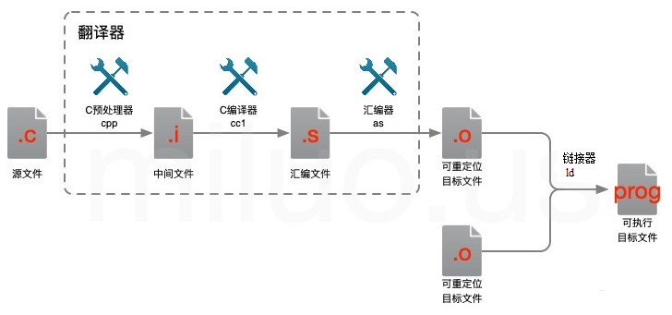
回顾：一个C源程序生成可执行文件的过程

Slide 7
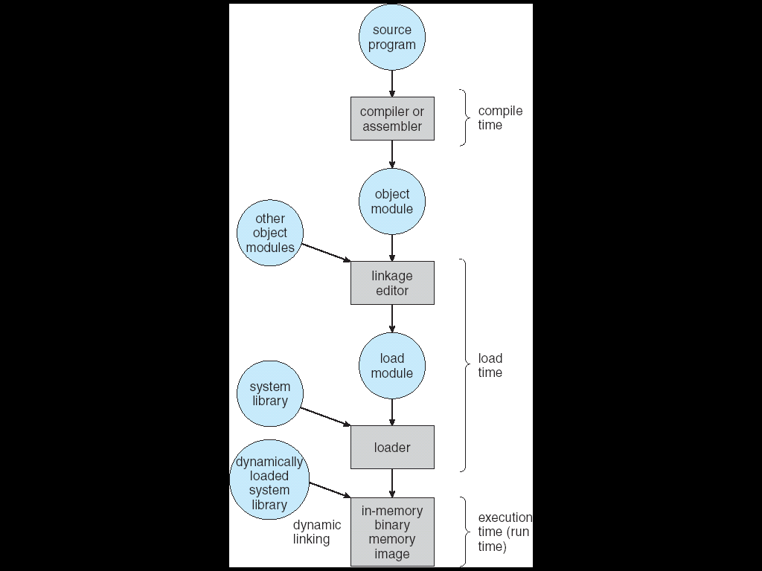
Multistep Processing of a User Program

Slide 8
User programs go through several steps before being run
一个用户程序的运行需要经历以下几个步骤:
编写源程序（Source code）
编译 （compiler → object module）
链接 （Linkage）
装入 （loading）
执行（running）

Slide 9
Discussion：一个关键问题
各阶段地址的表示及转换问题
源程序中如何表示？
编译时如何表示？
运行时如何表示？
如果各阶段的地址表达方式不同，程序运行时的物理内存地址如何依据上述表达方式获得？
需要进行Address Binding（地址映射，地址变换、重定位，地址绑定）：
如何进行地址变换？（依据具体的内存管理方案）
何时进行地址变换？（8.1.2，下页）

Slide 10
8.1.3 Logical vs. Physical Address Space
几个相关的地址与相关的地址空间
名地址与名空间
编程时，使用名字（符号名）表示地址，如变量名，标号等；
这些变量名，标号等构成程序的名空间；
逻辑地址与逻辑地址空间(logical address space )
编译时无法确定程序在运行时所分配的地址空间;
假设从0开始编址，指令中的地址码部分都是相对于0进行编址；
相对地址→相对地址空间，虚地址→虚地址空间；
generated by the CPU
目前的操作系统所采用的内存管理方式中，cpu寻址给出的形式地址都是逻辑地址；然后由MMU模块负责将其变换为内存的物理地址；
物理地址与物理地址空间(physical address space )
程序运行时，使用的内存地址；
绝对地址→绝对地址空间，实地址→实地址空间；
address seen by the memory unit；
举例说明

Slide 11
MMU

Slide 12
Logical vs. Physical Address

Slide 13
验证：相对地址 & 物理地址
考察下述程序
问：
1、对于value，父子进程分别输出什么？
结果说明了什么？
2、对于value的地址，父子进程各自的输出是否相同？
结果说明了什么？
#include <sys/types.h>
#include<wait.h>
#include <unistd.h>
#include <stdio.h>
int main() {
int value;
pid_t pid=fork();
if (pid==0) { //子进程
value=88;
printf(“value=%d, &value=%p\n",value, &value);
} else { //父进程
int status;
value=99;
printf(“value=%d, &value=%p\n",value, &value);
waitpid(pid,&status,WNOHANG);
}
return 0;
}
1、父子进程：99，88。
（1）子进程对父进程的资源的继承与分离。
两个value分别处于父子进程不同的地址空间中。
（2）两个value的物理地址不同
2、相同。
说明：
（1）程序采用的是相对地址（虚地址，逻辑地址）
（2）运行时进行地址变换，而不是装入时
（3）PC中的地址是相对地址

Slide 14
相对地址、逻辑地址、虚地址例
考察下述程序片段
几点注释：
1、编译时，对变量a与p的存储空间都有相应的占位，也就确定了它们的地址，是相对地址；
2、装入程序时，所有的地址都是编译时确定的相对地址不变；
2、变量a、p是局部变量，在执行时在栈中为其分配物理内存空间，也就分别具有了相应的物理地址；
3、对于赋值语句*p=16的执行过程
(1) CPU给出p的地址，是p的相对地址
(2) 将p的相对地址由MMU进行地址变换，得到p的物理地址，p对应的物理内存单元中存储的是a的逻辑地址，再将a的逻辑地址变换成a的物理地址，然后对其进行赋值；
4、语句printf(“p=%p\n”,p)的执行过程
(1) CPU给出p的逻辑地址，通过MMU变换中p的物理地址，取出p中保存的变量a的逻辑地址。
(2) 输出的p的内容，即变量a的相对地址，实质上是一个偏移量；
体现了两点：1、编译时用逻辑地址；2、装入时不进行地址变换
5、当输出变量a的内容时，将CPU给出的a的逻辑地址交由MMU进行地址变换，取出a的物理地址单元所存储的数据。
int main()
{
int a;
int *p=&a;
*p=16;
printf(“p=%p\n”,p);
printf(“a=%d\n”,a);
}
CPU提交给MMU的地址都是相对地址。
MMU输出的地址才是物理地址。

Slide 15

单选题
答案解析
1分
答案解析
在内存管理中，地址变换机构将逻辑地址变换为物理地址，形成逻辑地址的阶段是（）。
此题未设置答案，请点击右侧设置按钮
B
A
编辑
B
编译
C
链接
D
装载
提交
可为此题添加文本、图片、公式等解析，且需将内容全部放在本区域内。正常使用需3.0以上版本

Slide 16
Binding of Instructions and Data to Memory
Address binding of instructions and data to memory addresses can happen at three different stages
Compile time: If memory location known a priori, absolute code can be generated; must recompile code if starting location changes
Load time: Must generate relocatable code if memory location is not known at compile time
Execution time: Binding delayed until run time if the process can be moved during its execution from one memory segment to another. Need hardware support for address maps (e.g., base and limit registers，MMU)

Slide 17
Binding of Instructions and Data to Memory
逻辑地址到物理地址的映射（地址变换、重定位, 地址绑定、地址）
编译（汇编时）时完成地址映射(Compile time)
编译（汇编时）生成直接使用内存的物理地址；
内存的使用位置比较固定；
不利于程序的浮动；
不支持虚拟存储机制；
早期的（单任务）系统使用（如DOS）；
装入时完成地址映射 (Load time)
装入程序时，将程序中指令使用逻辑地址映射为物理地址；
不利于程序的浮动；
不支持虚拟存储机制；
运行时完成地址映射(Execution time)（现在的OS多采用）
运行时将指令使用的逻辑地址映射为物理地址 (边执行，边变换)；
需要硬件支持；（MMU）
支持虚拟存储机制（程序可以装入到内存的任何位置）；

Slide 18
讨论
在下述三种地址绑定(地址变换)方案中，程序执行时CPU给出的地址是逻辑地址还是物理地址？
也就是说，程序执行时，指令中的地址码部分给出的是逻辑地址还是物理地址？
Compile time；
Load time；
Execution time；（现在的OS多采用）
物理地址
物理地址
逻辑地址

Slide 19
Binding of Instructions and Data to Memory
The concept of a logical address space that is bound to a separate physical address space is central to proper memory management
Logical address – generated by the CPU; also referred to as virtual address
Physical address – address seen by the memory unit
Logical and physical addresses are the same in compile-time and load-time address-binding schemes;
logical (virtual) and physical addresses differ in execution-time address-binding scheme

Slide 20
Memory-Management Unit (MMU)
Hardware device that maps virtual to physical address；
In MMU scheme, the value in the relocation register is added to every address generated by a user process at the time it is sent to memory
relocation register, i.e. base register
The user program deals with logical addresses; it never sees the real physical addresses

Slide 21
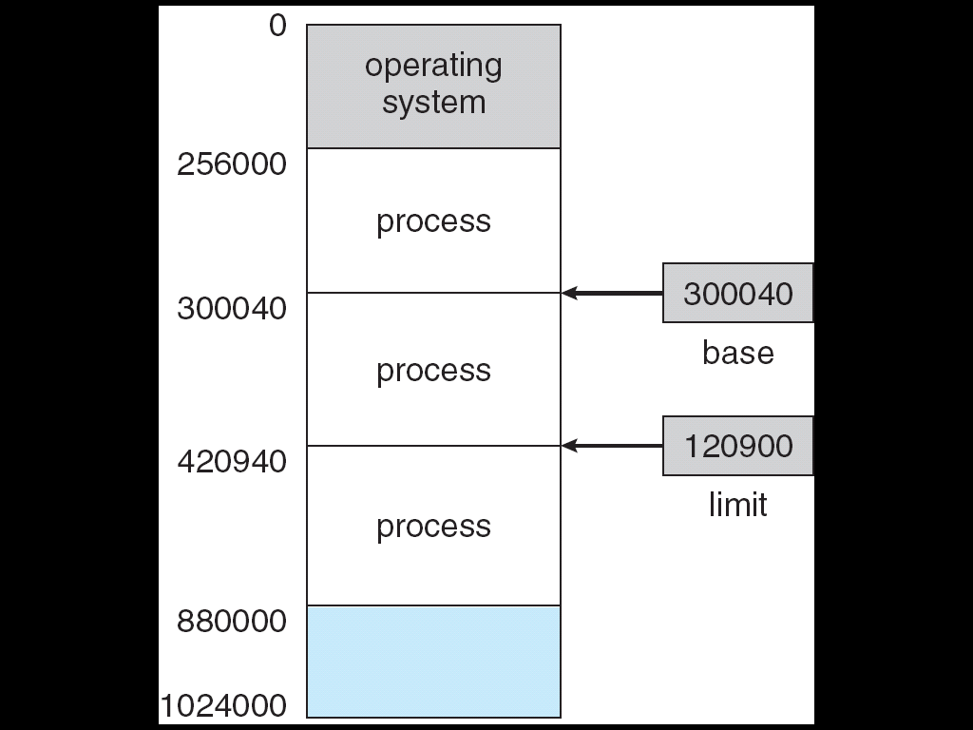
Hardware：Base and Limit Registers
A pair of base and limit registers define the logical address space；
base registers also called relocation register；
上述两个寄存器的内容，只能由OS设置，不允许用户直接设置。
设置这些寄存器的值通过特权指令完成
base registers
relocation register
limit registers
进程的地址空间大小

Slide 22
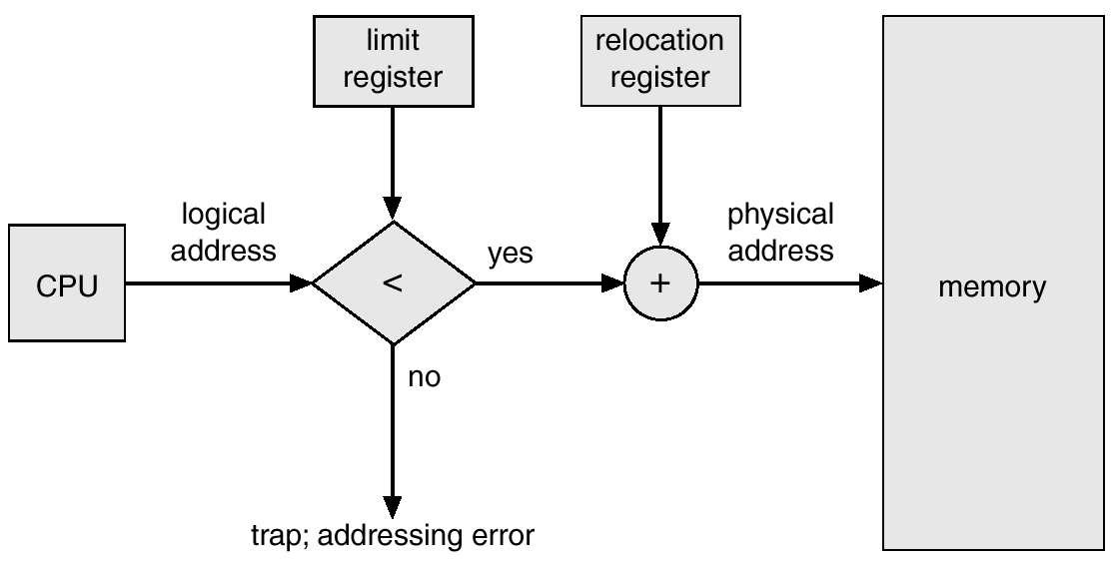
HW address protection with base and limit registers
MMU： Binding a logical address to a physical address ;
MMU：Memory Protection；
存储保护
地址变换

Slide 23
8.1.5 Link (Dynamic Linking and Shared Libraries)
一个用户程序的运行需要经历以下几个步骤：
编写源程序（Source code）
编译 （compiler → object module）
链接 （Link）
静态链接 （.lib）
运行之前完成链接，将所有的程序模块链接起来，形成一个可执行文件，运行时直接装入内存；
链接及装入过程费时，有些用不到的模块不需要链接及装入；
不便于模块的升级；
运行速度快；
动态链接 （.DLL）
运行时仅链接需要的模块；
运行调用时进行链接；
减少了链接需要的时间；
节省内存空间；
便于模块的升级、共享；
装入 （加载，loading）
执行（run）
关于编译、链接等相关概念与过程，请参阅
“编译和链接那点事”
http://mt.sohu.com/20180424/n535738943.shtml

Slide 24
GCC编译过程分解

Slide 25
一个典型程序的转换处理过程
经典的“ hello.c ”C-源程序
hello.c的ASCII文本表示
#include <stdio.h>
int main()
{
printf("hello, world\n");
}
# i n c l u d e <sp> < s t d i o .
35 105 110 99 108 117 100 101 32 60 115 116 100 105 111 46
h > \n \n i n t <sp> m a i n ( ) \n {
104 62 10 10 105 110 116 32 109 97 105 110 40 41 10 123
\n <sp> <sp> <sp> <sp> p r i n t f ( " h e l
10 32 32 32 32 112 114 105 110 116 102 40 34 104 101 108
l o , <sp> w o r l d \ n " ) ; \n }
108 111 44 32 119 111 114 108 100 92 110 34 41 59 10 125
功能：输出“hello,world”
计算机不能直接执行hello.c！
在GCC+Linux平台中的处理过程
printf.o
hello.c
预处理
(cpp)
hello.i
编译
(cc1)
hello.s
汇编
(as)
hello.o
链接
(ld)
hello
源程序
(文本)
源程序
(文本)
汇编语言程序
(文本)
可重定位目标程序
(二进制)
可执行目标程序
(二进制)

Slide 26
Link (Dynamic Linking and Shared Libraries)
OBJs
LiBs
Linker
libs
dll
exe
链接程序的功能

Slide 27
Dynamic Linking and Shared Libraries
Linking postponed until execution time
Small piece of code, stub, used to locate the appropriate memory-resident library routine
Stub replaces itself with the address of the routine, and executes the routine
Operating system needed to check if routine is in processes’ memory address
Dynamic linking is particularly useful for libraries
System also known as shared libraries
关于编译、链接等相关概念与过程请参阅“编译和链接那点事”-http://mt.sohu.com/20180424/n535738943.shtml

Slide 28
8.1.4 Loading--Dynamic Loading
一个用户程序的运行需要经历以下几个步骤
编写源程序（Source code）
编译 （compiler → object module）
链接 （Link）
装入 （加载，loading）
绝对装入方式
装入程序的所有模块，程序才可执行；
装入时费时，浪费内存；但管理简单，运行时速度快，不支持虚拟存储
动态运行时装入 (Dynamic Loading)
可只装入主控模块，或部分模块，即可运行该程序；
其它模块被调用时再装入；
提高了内存的利用率，只有需要的模块才被装入；
管理复杂，运行时速度降低；
支持虚拟存储
执行（run）

Slide 29
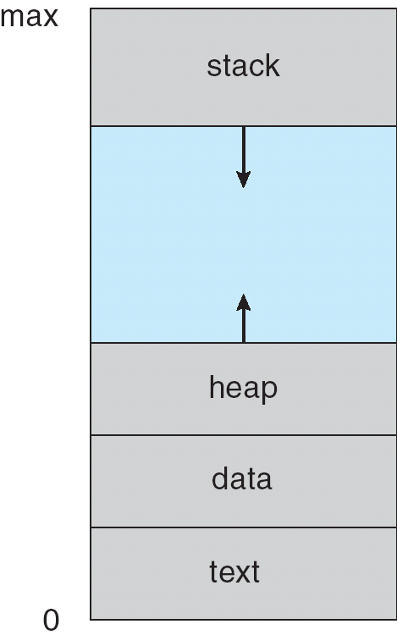
装入的含义
装入一个可执行程序，也就是为该程序创建一个相应的进程；
创建一个新的进程的过程
为进程创建一个独立的虚拟地址空间；
不是创建空间，只是建立一个数据结构（如页表），以实现程序的虚拟空间与内存空间的映射；
在支持虚拟存储管理的系统中，开始时页表可以是空的；
读取可执行文件头，建立虚拟空间与可执行文件的映射关系；
确定当前正在执行的代码段（页）在可执行文件中的位置；
当CPU访问的那部分内容不在内存时，从该位置装入到内存中；
将CPU的指令寄存器设置成可执行文件的入口地址；
启动进程的执行；（进入就绪队列）
需要时将要访问的程序和数据从外存装入内存；
参见“程序员的自我修养”第6章。

Slide 30
Dynamic Loading
Routine is not loaded until it is called
Better memory-space utilization; unused routine is never loaded
Useful when large amounts of code are needed to handle infrequently occurring cases
No special support from the operating system is required implemented through program design

Slide 31
8.2 Swapping
A process can be swapped temporarily out of memory to a backing store, and then brought back into memory for continued execution；
Backing store – fast disk large enough to accommodate copies of all memory images for all users; must provide direct access to these memory images；
Roll out, roll in – swapping variant used for priority-based scheduling algorithms; lower-priority process is swapped out so higher-priority process can be loaded and executed；
Major part of swap time is transfer time; total transfer time is directly proportional to the amount of memory swapped；
Modified versions of swapping are found on many systems (i.e., UNIX, Linux, and Windows)；
System maintains a ready queue of ready-to-run processes which have memory images on disk；

Slide 32
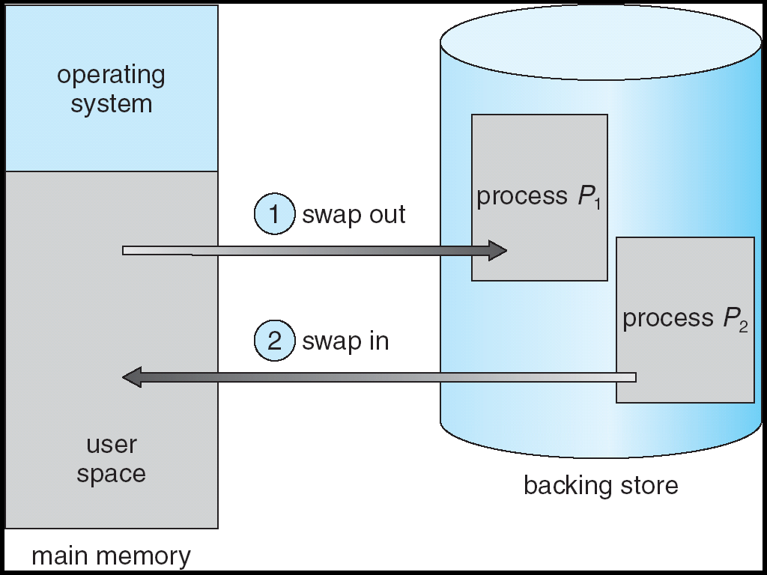
Schematic View of Swapping
早期的UNIX对换时，是对换整个进程
例如采用采用分区管理
swaper
现在的操作系统支持虚拟内存技术
以页为单位进行对换
pager

Slide 33
操作系统对对换区的管理
对换区追求速度；
一般文件的管理还追求空间的利用率；
Windows 95/98
Swap (连续区域)
Windows NT/Windows XP/win7/win8
Pagefile.sys （区域可以不连续，但最好连续）
Windows 10
Pagefile.sys ，swapfile.sys
UNIX及Linux
一般采用独立磁盘分区作为对换区
16

Slide 34
本章几种具体的内存管理方案的学习要点
存贮器管理系统主要关注的几个问题：
逻辑地址空间与物理地址空间的管理方法
根据不同的内存管理方式，使用不同的管理方法
分区管理、页式管理、段式管理、段页式管理等
逻辑地址到物理地址的映射方法（地址变换、重定位、地址绑定）（Address Mapping）
存贮保护机制 （Protection）
根据不同的内存管理方式，使用不同的保护机制；
内存共享方法 （sharing）
不同的内存管理方式，有不同的共享方法
零头，碎片（fragmentation）

Slide 35
8.3 Contiguous Memory Allocation
Main memory usually devided into two partitions:
Resident operating system, usually held in low memory with interrupt vector；
User processes then held in high memory
Single-partition allocation
Multiple- partition allocation
Relocation registers used to protect user processes from each other, and from changing operating-system code and data
Base register contains value of smallest physical address
Limit register contains range of logical addresses – each logical address must be less than the limit register
MMU maps logical address dynamically
注: 课件内容与教材内容的顺序不一致（更条理、清晰）

Slide 36

Contiguous Allocation - Single-partition allocation
基本思想
用户区中只有一个分区，每个时刻只能运行一道程序；
如：DOS
地址固定
DOS内存图

Slide 37
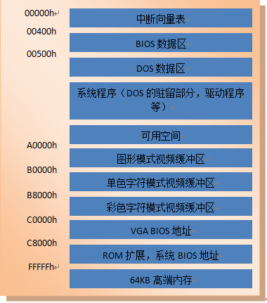
Single-partition allocation—DOS
DOS操作系统运行于实模式中，8086处理器的寻址空间只用1MB
常规内存：地址00000h--A0000h的640K的内存区为常规内存
在系统低端，即00000h-00500h是中断向量表和BIOS数据区
其余的内存由操作系统和应用程序所能使用，其中DOS操作系统占据了低端的一部分，剩余的才是应用程序可用的（大约有600KB）
DOS的“640KB”限制
系统硬件使用的内存在从A0000H开始的高端内存
DOS内存分配图

Slide 38
Contiguous Allocation－Multiple- partition allocation
Multiple- partition allocation
将用户区划分成多个分区
每个分区每个时刻运行一道程序
支持多道程序设计技术
两种多分区管理技术
静态(固定)(多)分区管理
动态(多)分区管理

Slide 39
Contiguous Allocation－静态(固定)分区分配
系统初始化时，系统将内存分成多个分区
分区的数目固定
分区的大小固定
每个分区每个时刻只能运行一道程序 (内存划分为多个分区已支持多道程序)
分区表
记录各分区的位置、大小及使用情况
用于系统对分区进行管理
内碎片（内零头， Internal Fragmentation ）
地址映射及存储保护（使用Relocation register，limit register ）
OS
分区号 | 起始地址 | 分区大小 | 状态 | 作业
1 | … | … | 1 | p5
2 | … | … | 1 | p8
3 | … | … | 1 | p2
process 5
process 8
process 2

Slide 40
Address mapping and Memory protection
Address mapping and Memory protection
Relocation-register (Base Register) scheme used to protect user processes from each other, and from changing operating-system code and data.
Relocation register (Base Register) contains value of smallest physical address;
limit register contains range of logical addresses – each logical address must be less than the limit register.

Slide 41
Base and Limit Registers
A pair of base and limit registers define the logical address space；
Relocation register (Base Register) contains value of smallest physical address;
Limit register contains range of logical addresses – each logical address must be less than the limit register.
只能由操作系统设置两个寄存器的内容；
Relocation
(Base)
register
limit
register

Slide 42
Hardware Support for Relocation and Limit Registers
Relocation register (Base Register) contains value of smallest physical address;
Limit register contains range of logical addresses – each logical address must be less than the limit register.
地址变换及存储保护过程

Slide 43
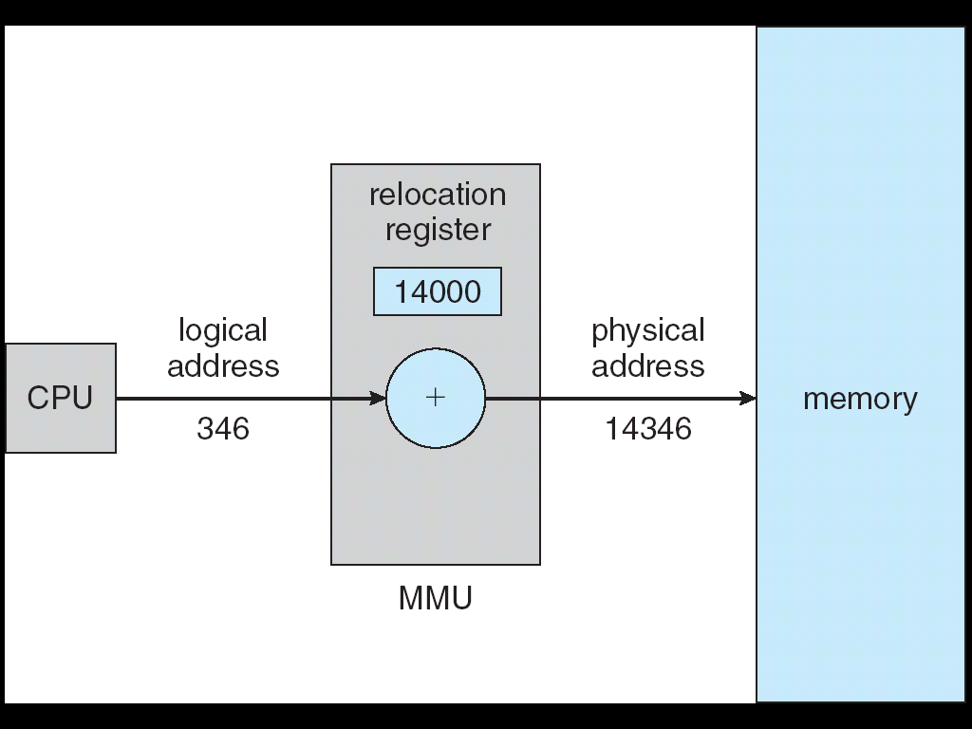
Dynamic relocation using a relocation register

Slide 44
Hardware Support for Relocation
动态重定位(地址变换)示意图

Slide 45
Contiguous Allocation－动态分区管理
基本思想
系统初始化时，将用户所使用的内存空间只划分成一个分区；
对进程所需内存“按需分配”—按照进程对内存的需求进行分配；
分区表－ －对已分配的分区进行管理；
空闲分区表－ －对空闲分区进行管理；
分区分配算法（ First-fit, Best-fit, Worst-fit ）；
地址映射与存储保护（使用Relocation register，limit register ）
外碎片（外零头， External Fragmentation ）
段式管理使用该内存管理方法

Slide 46
Contiguous Allocation (Cont.)
Multiple-partition allocation
Hole – block of available memory; holes of various size are scattered throughout memory
When a process arrives, it is allocated memory from a hole large enough to accommodate it
Operating system maintains information about: a) allocated partitions b) free partitions (hole)
OS
OS
OS
OS
process 5
process 5
process 5
process 5
process 9
process 9
process 8
process 10
process 2
process 2
process 2
process 2

Slide 47
Base and Limit Registers
A pair of base and limit registers define the logical address space
Relocation
register
Limit
register

Slide 48
Hardware Support for Relocation and Limit Registers
地址变换及存储保护过程

Slide 49
Dynamic Storage-Allocation Problem
How to satisfy a request of size n from a list of free holes ?
Best-fit: Allocate the smallest hole that is big enough; must search entire list, unless ordered by size
The holes is sorted according to their size;
Produces the smallest leftover hole
Worst-fit: Allocate the largest hole; must also search entire list
The holes is sorted according to their size
Produces the largest leftover hole
First-fit: Allocate the first hole that is big enough
The holes is sorted according to their addresses;
Next-fit (based on First-fit)
First-fit and best-fit better than worst-fit in terms of speed and storage utilization

Slide 50
自学：分区分配算法
分区分配算法流程图

Slide 51
8.3.3 Fragmentation
External Fragmentation – total memory space exists to satisfy a request, but it is not contiguous
Internal Fragmentation – allocated memory may be slightly larger than requested memory; this size difference is memory internal to a partition, but not being used
Reduce external fragmentation by compaction
Shuffle memory contents to place all free memory together in one large block
Compaction is possible only if relocation is dynamic, and is done at execution time
I/O problem
Latch job in memory while it is involved in I/O
Do I/O only into OS buffers

Slide 52
分区式存储管理的特点
整个的作业或进程存放在一段连续的内存区域；
管理简单；
对于比较大的作业，有时找到一个足够大的连续区域比较困难；

Slide 53
思考：分区的主要问题
分区管理能否支持内存共享？
整个作业全部装入内存
无法共享
是否支持虚拟存储技术？
不是很好地支持虚拟存储机制
运行时，将整个作业装入主存
对换也是整个作业进行对换
不符合现在操作系统的虚拟存储机制的理念
可以部分装入主存即可执行
对换时也是部分对换

Slide 54
分区分配算法例题
有一采用分区存储管理的OS，用户区主存在512KB，空闲块链入空块表，分配时截取空块的前半部分（小地址部分）。初始时全部空闲。在执行了如下申请、释放操作序列后：
request(300kB),request(100kB),release(300KB),request(150KB),request(50KB),reg(90KB)
1、采用首次（最先）适配，空块表中有哪些空块（指出大小及始址）
2、采用最佳适配，空块表中有哪些空块（指出大小及始址）
3、若随后又要申请80KB，针对上述两种情况，会产生什么后果？

Slide 55
分区分配算法例题（续）
采用首次适应算法
块1：首址290KB，长度10KB
块2：首址400KB，长度112KB
采用最佳适应算法
块1：首址240KB，长度60KB
块2：首址450KB，长度62KB
随后又要申请80KB
对于首次适应算法，分配成功；
对于最佳适应算法，分配失败；

Slide 56
单选题
答案解析
1分
答案解析
此题未设置答案，请点击右侧设置按钮
基于动态分区存储管理的计算机，其主存容量为55MB（初始为空闲），采用最佳适配(best fit)算法，分配和释放的顺序为：分配15MB，分配30MB，释放15MB，分配8MB，分配6MB，此时主存中最大空闲分区的大小是（）MB。
B
A
7
B
9
C
10
D
15
提交
可为此题添加文本、图片、公式等解析，且需将内容全部放在本区域内。正常使用需3.0以上版本

Slide 57
单选题
答案解析
1分
答案解析
此题未设置答案，请点击右侧设置按钮
某计算机按字节编址，其动态分区内存管理采用最佳适应算法，每次分配和回收内存后都对空闲分区重新排序。当前空闲分区信息如下表所示。
回收起始地址为60K，大小为140KB后，系统空闲分区的数量、空闲分区链第一个分区的起始地址和大小分别是（）。(2017)
B
分区起始地址 | 20K | 500K | 1000K | 200K
分区大小 | 40KB | 80KB | 100KB | 200KB
A
3、20K、380K
追问：
画出回收后的空闲分区表。
B
3、500K、80K
C
4、20K、180K
D
4、500K、80K
提交
可为此题添加文本、图片、公式等解析，且需将内容全部放在本区域内。正常使用需3.0以上版本

Slide 58
单选题
答案解析
1分
答案解析
此题未设置答案，请点击右侧设置按钮
分区分配内存管理方式的主要保护措施是（）。
A
A
界地址保护
B
程序代码保护
C
数据保护
D
栈保护
提交
可为此题添加文本、图片、公式等解析，且需将内容全部放在本区域内。正常使用需3.0以上版本

Slide 59
结合下述几个要点，回顾分区管理的思想
存贮器管理系统主要关注的几个问题：
逻辑地址空间与物理地址空间的管理方法
根据不同的内存管理方式，使用不同的管理方法
分区管理、页式管理、段式管理、段页式管理等
逻辑地址到物理地址的映射方法（地址变换、重定位、地址绑定）（Address Mapping）
存贮保护机制 （Protection）
根据不同的内存管理方式，使用不同的保护机制；
内存共享方法 （sharing）
不同的内存管理方式，有不同的共享方法
零头，碎片（fragmentation）

Slide 60
8.4 Paging
Problems of Contiguous Allocation
内存利用率低—运行时需要将整个作业全部装入主存
查找大的连续的区域困难
当对换时磁盘的对换区(backing store)也面临着同样的问题（查找足够的空间对换、碎片等）
不是很好地支持虚拟存储机制（可以按整个进程对换）
碎片问题
Internal Fragmentation （固定分区）
External Fragmentation （动态分区）
Solution
Noncontiguous allocation

Slide 61
8.4.1 Basic Method
Logical address space of a process can be noncontiguous; process is allocated physical memory whenever the latter is available
Divide physical memory into fixed-sized blocks called frames (size is power of 2, between 512 bytes and 8,192 bytes)
Divide logical memory into blocks of same size called pages
Keep track of all free frames
To run a program of size n pages, need to find n free frames and load program
Set up a page table to translate logical to physical addresses
Internal fragmentation

Slide 62
Paging-- Basic Method
基本思想
内存分块（页框，frame），作业分页（page），页与页框大小相等
内存分配以页为单位
分页后，系统将一个进程视为一个页的序列，不再是原来连续的地址空间
一个作业在内存中的各页面可以分配不相邻的页框，但一个页面在内存中是连续的（在一个页框中）
逻辑地址的格式：页号，页内偏移量
页表－页号与页框号的对应关系
内碎片
需要记录块（页框）的使用情况（已分配的、空闲的）－例如位示图，空闲块列表等；
地址变换机构（过程）
存储保护
页号越界检查（或设置相应的标志位（有效位））
共享页的访问权限
页面共享
通过页表实现

Slide 63
查看Pagesize
Linux中和通过如下几种方式查看页大小
命令
getconf PAGESIZE
getconf PAGE_SIZE
函数或系统调用
getpagesize()
现在的系统一般是4KB/page

Slide 64
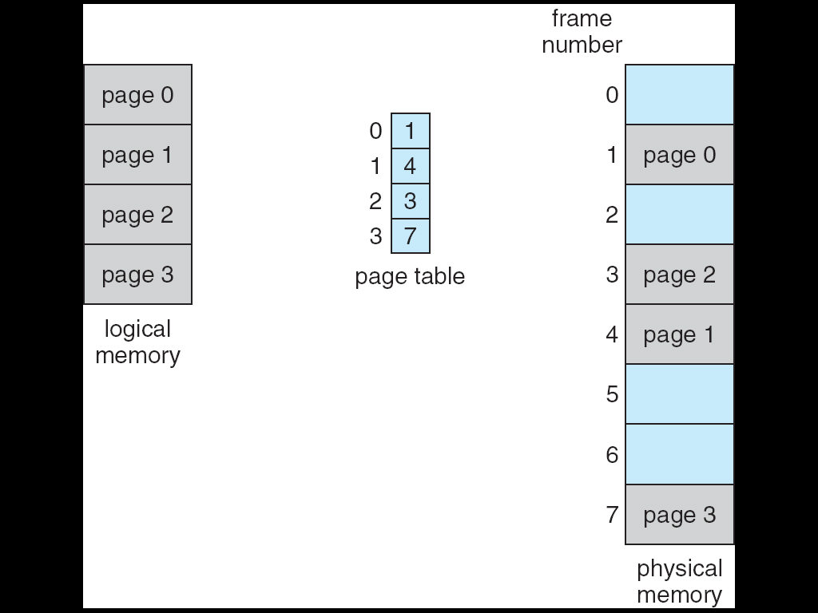
Paging Model of Logical and Physical Memory
进程的逻辑地址空间包括哪些内容？
Fig. 8.8 Paging Model of Logical and Physical Memory

Slide 65
思考
问题1
一个进程的逻辑内存，或逻辑地址空间，包括哪些内容？
逻辑内存的视图是怎样的？以C语言为例说明。
问题2
系统为一个页面分配页框时，如何知道哪些页框时空闲的？
即，系统如何管理空闲页框？

Slide 66
Address Translation Scheme
Address generated by CPU is divided into:
Page number (p) – used as an index into a page table which contains base address of each page in physical memory
Page offset (d) – combined with base address to define the physical memory address that is sent to the memory unit
For given logical address space 2^{m} and page size 2^{n}
思考：谁负责划分？
page number
page offset
p
d
m - n
n

Slide 67
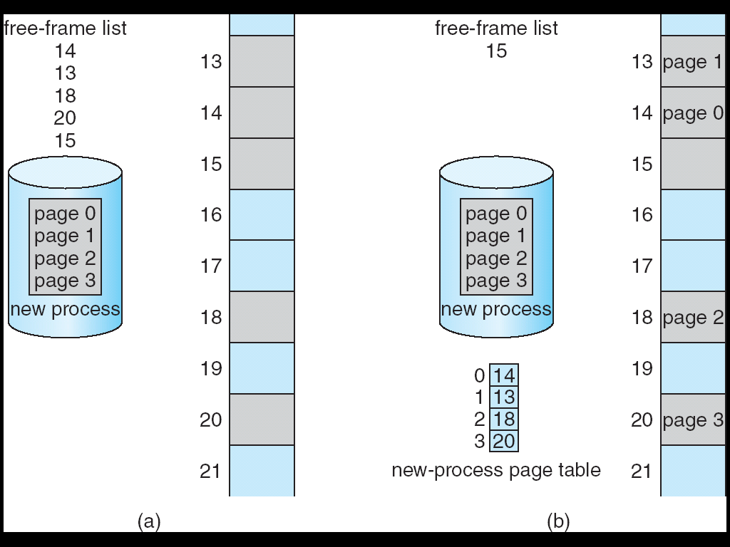
Free Frames
空闲帧(页框)的管理
系统维护一个空闲帧列表
也可以采用Bit-Vector实现（位向量、位示图）
Before allocation
After allocation
Fig. 8.10

Slide 68
Discussion: Logical Address Space
The logical address space is still a linear address space and, the physical addresses are one-dimensional physical addresses）
Suppose we have a system with 16 bytes logical address space, page size is 4 bytes, then how to divide the logical address into Page number and Page offset ?
When the page size is 8 bytes, then ….

Slide 69
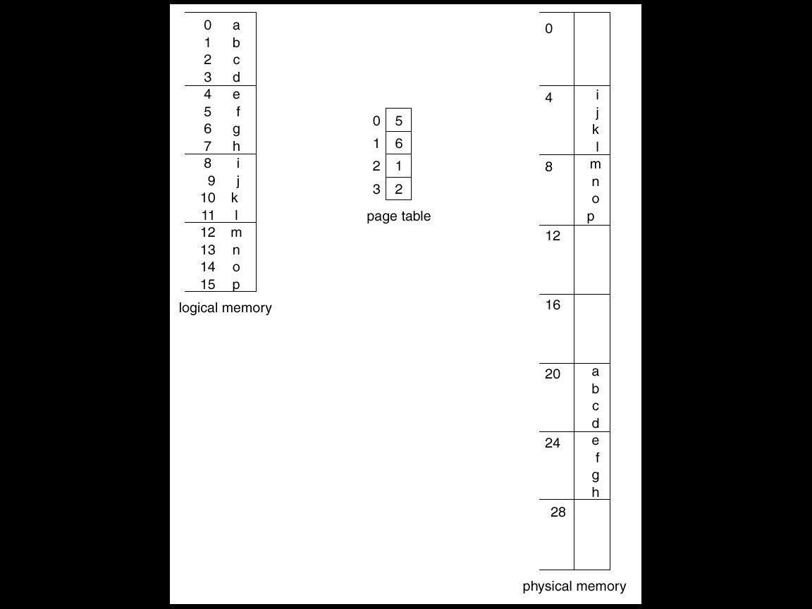
Paging Example
How to divide the address generated by CPU into Page number and Page offset ?
Page size=4 bytes

Slide 70
地址的划分
考虑一个由8页且每页1K字节组成的逻辑地址空间，如果内存被划分成32块(帧)。
问：
逻辑地址的有效位是多少？
物理地址的有效位是多少？

Slide 71
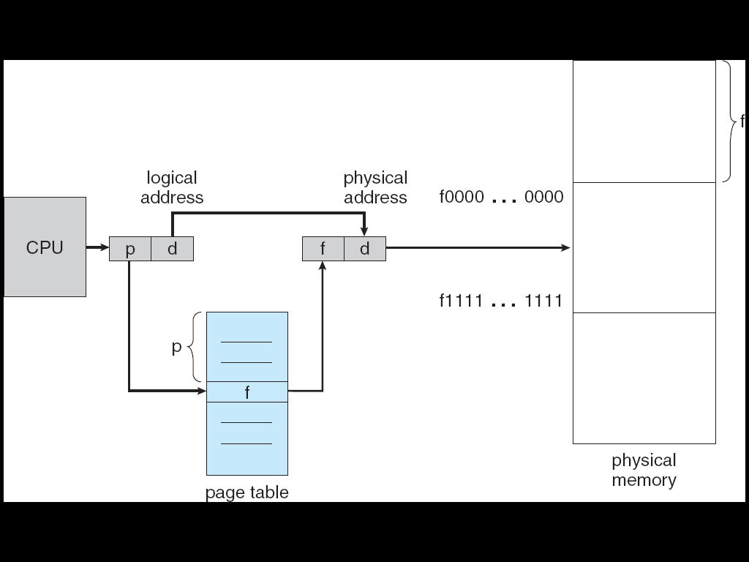
Paging Hardware- P288 (address translation--MMU)
？
MAR
Fig. 8.7 Paging Hardware (address translation)

Slide 72
自学：地址变换过程
当进程要访问某个逻辑地址中的数据或指令时，MMU中的分页地址变换机构会自动地将逻辑地址(形式地址)划分为页号与页内地址两部分，再以页号为索引去检索页表。
查找操作由硬件执行。
在执行检索之前，先将页号与页表长度进行比较，如果页号大于或等于页表长度，则表示本次所访问的地址已超越进程的地址空间，产生地址越界。
若未出现越界错误，则将页表始址与页号和每个页表项长度的乘积相加，便得到该表项在页表中的位置，于是可从中得到该页的物理块号（帧号），将之装入MAR中的高位部分，再将逻辑地址中页内偏移量送入MAR的低位部分。
这样便完成了从逻辑地址到物理地址的变换。（或者将帧号与页内偏移量拼接后形成物理地址，再送入MAR）

Slide 73
Example of address translation
在某个采用页式存储管理的系统中，现有J1，J2，J3共三个作业同驻内存。其中J2有四个页面，被分别装入到主存的第3，4，6，8号块中。假定页面和存储块的大小均为1024字节，主存容量为10k字节。
1、写出J2的页面映象表 (页表)；
2、当J2在CPU上运行时，执行到其地址 空间第500号处遇到一条指令
MOV 2100,3100 （10进制）
请用地址变换图计算出MOV 指令中两个操作数的物理地址。

Slide 74
例题提示
将逻辑地址化分成“页号，偏移量”的形式；
方法一：将2100₁₀转化成二进制，从低位截取10位为页内偏移量（页大小为1024字节），剩余的高位为页号；
方法二：2100÷1024=2…52，即页号为2，页内偏移量为52；
查页表，2号页面在第6号块中，因此逻辑地址2100对应的物理地址为6x1024+52=6196;
3100 ÷1024＝3…28，即页号为3，页内偏移量为28；
逻辑地址3100对应的物理地址为8x1024+28=8220;
画出地址变换图；

Slide 75
Implementation of Page Table
8.4.2 Hardware Support
页表可以由一组专门的寄存器来实现
一个页表项用一个或多个寄存器存储
由于寄存器具有较高的访问速度，因而有利于提高地址变换的速度；
由于寄存器成本较高，且大多数现代计算机的页表又可能很大，这些页表项不可能都用寄存器来实现

Slide 76
Implementation of Page Table
页表大多驻留在内存中，在CPU中设置如下寄存器
PTBR -- Page-table base register （页表基址寄存器）
PRLR -- Page-table length register （页表长度寄存器）
存放页表在内存的始址和页表的长度（早期的操作系统使用）
进程未执行时，页表的始址和页表长度存放在本进程的PCB中；
当调度程序调度到某进程时，系统将这两个寄存器中的数据装入到MMU相应的页表寄存器中。
因此，在单处理机环境下，虽然系统中可以运行多个进程，但只需一个PTBR 及一个PRLR
两个寄存器的内容由操作系统来管理

Slide 77
Implementation of Page Table
Page table is kept in main memory
Page-table base register (PTBR) points to the page table
Page-table length register (PRLR) indicates size of the page table
In this scheme every data/instruction access requires two memory accesses.
One for the page table，and
one for the data/instruction.
The two memory access problem can be solved by the use of a special fast-lookup hardware cache called associative memory or translation look-aside buffers (TLBs) (相联存储器、旁路转换缓冲、页表缓冲)
Some TLBs store address-space identifiers (ASIDs) in each TLB entry – uniquely identifies each process to provide address-space protection for that process

Slide 78
Associative Memory Translation Look-aside Buffers (TLBs)
TLB的实现
Content-addressed or associative memory refers to a memory organization in which the memory is accessed by its content (as opposed to an explicit address).
Thus, reference clues are "associated" with actual memory contents until a desirable match (or set of matches) is found.

Slide 79
Associative Memory（TLB）
Associative memory – parallel search
Address translation (p, d)
If p is in associative register, get frame # out
Otherwise get frame # from page table in memory
Page #
Frame #

Slide 80
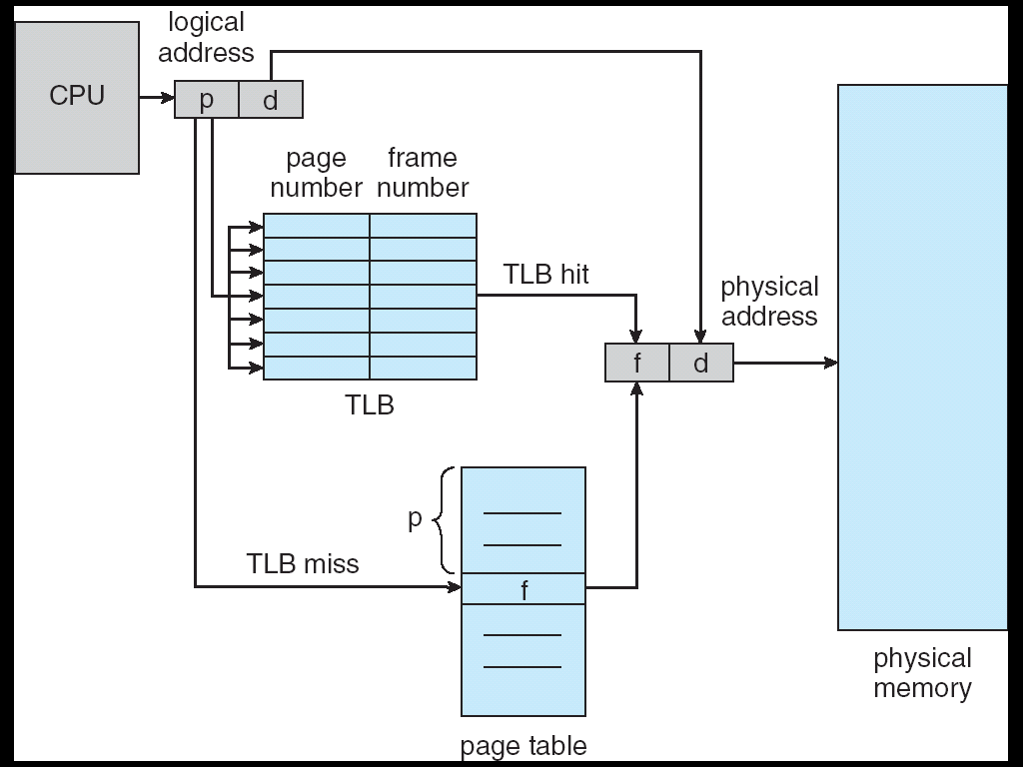
Paging Hardware With TLB
Fig. 8.11 Paging Hardware With TLB

Slide 81
Effective Access Time
Associative Lookup = ε time unit （检查快表的时间）
Assume memory cycle time is 1 microsecond
Hit ratio – percentage of times that a page number is found in the associative registers; ratio related to number of associative registers
Hit ratio = α （命中率）
Effective Access Time (EAT)
EAT = (1 + ε) α + (2 + ε)(1 – α)
= 2 + ε – α

Slide 82
例题
对于一个利用快表（TLBS）且页表存于内存的分页系统，假定CPU一次访问内存的时间为1μs，访问快表（TLBS）的时间可忽略不计。如果85％的地址映射可直接通过快表完成，那么进程完成一次内存读写的平均有效时间是多少？

Slide 83
单选题
答案解析
1分
答案解析
处理外部中断时，应该由操作系统保存的是（）。
此题未设置答案，请点击右侧设置按钮
B
A
程序计数器PC的内容
B
通用寄存器的内容
C
快表TLB的内容
D
Cache中的内容
提交
可为此题添加文本、图片、公式等解析，且需将内容全部放在本区域内。正常使用需3.0以上版本

Slide 84
关于页表
每个进程分别有一个页表（进程页表），由PCB给出本进程页表在内存中起始位置与长度；
单处理中，硬件地址变换机构一个系统只有一套（MMU），其中含有正在执行的进程的有关页表的信息；
系统的地址变换机构主要包括：
Page-table base register (PTBR)
Page-table length register (PRLR)
以及其它地址变换与保护机构；
当调度到一个进程时，系统将其PCB中保存的页表信息装入到系统页表相应的控制寄存器；
不加特别说明，页表一般指的是一般指的是系统页表的相关信息；
每个页表项占用字节数：
2B，4B，8B，….

Slide 85
自学：地址变换过程中OS与CPU的分工
（1）根据当前执行的进程的PCB保存的进程页表设置系统（CPU）的PTBR及PTLR的内容；（软件-OS）
（2）CPU对执行的指令进行解析，分离出欲访问存储单元的逻辑地址；（ 硬件）
（3）MMU将逻辑地址根据规定的页面大小分成页号（P）与页内偏移量（d）两部分；（MMU，硬件）
（4）根据页号P进行地址越界检查（MMU，硬件），如果产生地址越界，则对越界进行处理（软件）
（5）如果没有产生地址越界，则依据页号P查找页表，得到页号P所对应的物理帧号f；（MMU，硬件）
（5）将帧号f作为物理地址的高位部分，页内偏移量d作为物理地址的低位部分，形成逻辑地址所对应的物理地址，送入MAR；（硬件）
17

Slide 86
8.4.3 Memory Protection
检查页号是否超出了自己的地址空间所定义的范围（要访问的是否是非法页面，即非法地址）
如果考虑页面共享，页表项中还应包括进程对该页的访问许可：如：只读、读写、执行等；
如果考虑虚拟存储器中的页面置换，每个页表项包含的内容会更多
访问位
修改位（脏位）
…

Slide 87
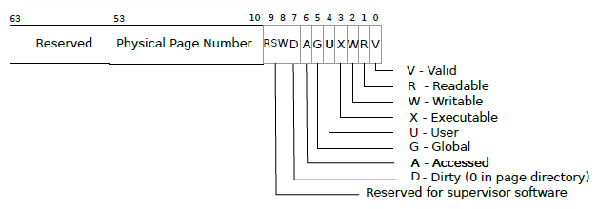
RISC-V的页表结构（页表项）
PTE_V: Indicates whether the PTE is present: if it is not set, a reference to the page causes an exception (i.e., is not allowed).
PTE_R: Controls whether instructions are allowed to read to the page. （共享）
PTE_W: Controls whether instructions are allowed to write to the page.
PTE_X: Controls whether the CPU may interpret the content of the page as instructions and execute them.
PTE_U: Controls whether instructions in user mode are allowed to access the page; if PTE_U is not set, the PTE can be used only in supervisor mode
PTE_G: Indicates whether the PTE is Local or Global（如果是global,TLB中不要置换该页）
PTE_A: Indicates whether the PTE is accessed. (页面置换时使用)
PTE_D: Indicates whether the PTE is modified. (脏位)

Slide 88
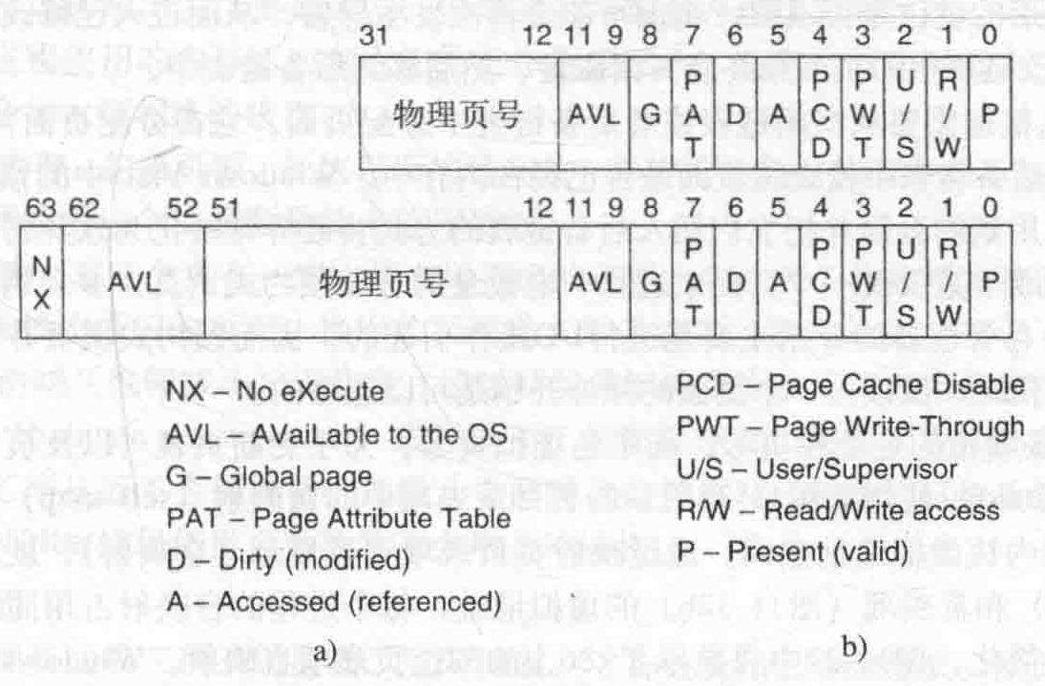
AMD64（X86-6） 的页表结构（页表项）

Slide 89
Memory Protection
Memory protection implemented by associating protection bit with each frame
Valid-invalid bit attached to each entry in the page table:
“valid” indicates that the associated page is in the process’ logical address space, and is thus a legal page；
“invalid” indicates that the page is not in the process’ logical address space；
当调度到一个进程时，系统将其PCB中保存的本进程页表的PTBR及PTLR的内容装入到系统的PTBR及PTLR中；
以实现操作系统对本进程存储空间的访问；

Slide 90
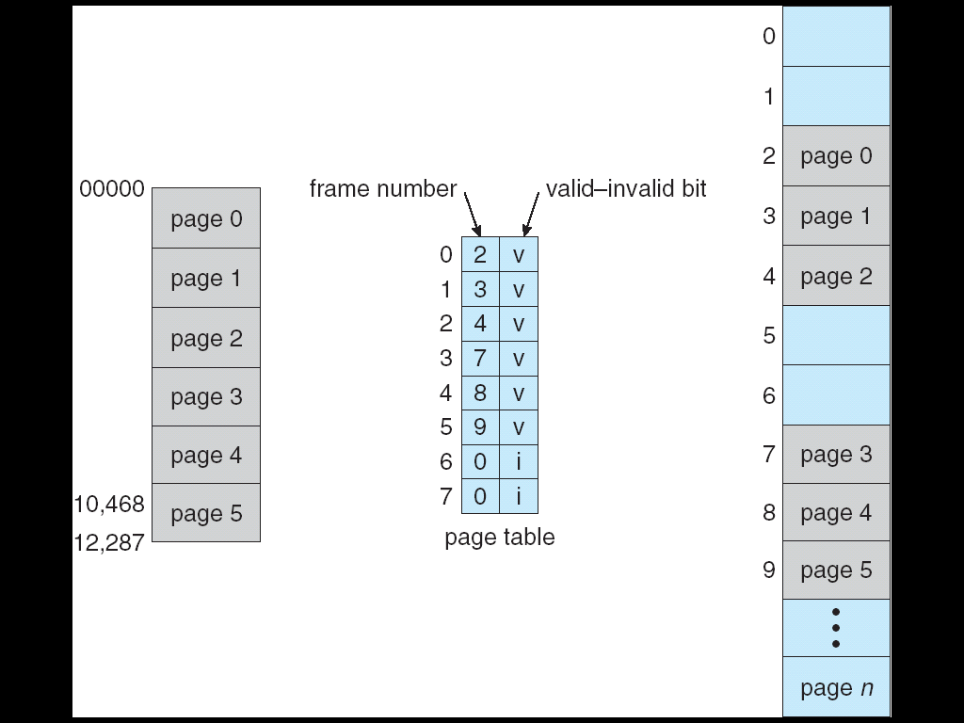
Valid (v) or Invalid (i) Bit In A Page Table

Slide 91
Paging Hardware（地址越界检查与地址变换）
页内偏移量不需检测
是否地址越界；
在页表中对应每一页设置一个valid/invalid bit，用于检测页号是否越界；
早期的操作系统中，设置一个寄存器，保存页表的长度。
将页号(P)与页表长度(PTL)比较，如果P>=PTL,则产生地址越界中断。
思考：现在的操作系统基本不采用，为什么？
现在的操作系统都采用多级页表，或段页式管理

Slide 92
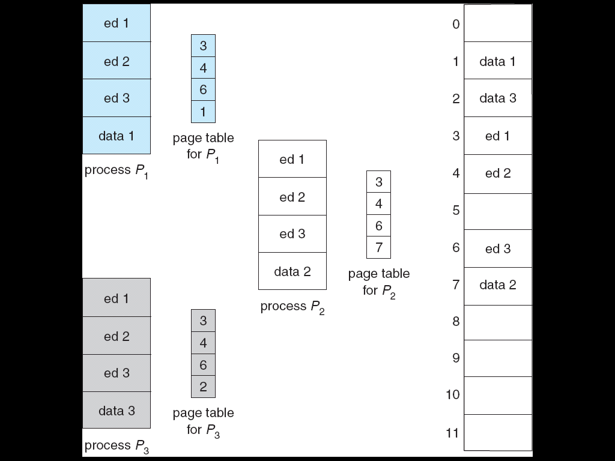
8.4.4 Shared Pages Example
共享进程地址空间的(0,1,2)三个页面中的代码或数据。

Slide 93
Shared Pages—条件1
考察下面的两个函数，是否可以被多个进程共享？
unsigned long long factorial (int n)
{
unsigned long long fact=1;
for (int i=2;i<=n;i++)
fact *=i;
return fact;
}
unsigned long long factorial (int n)
{
static unsigned long long fact=1;
for (int i=2;i<=n;i++)
fact *=i;
return fact;
}
该函数可以被共享；原因？
该函数不可以被共享；原因？
reentrant code or pure code is non-self-modifying code
It never changes during execution.

Slide 94
Shared Pages —条件2
进程1的0#与进程2的1#，均有计算sin()的模块。
问：计算sin() 的模块能否被多个进行所共享？
问题1：如果计算sin()的模块处在不同的页面中，共享进程1的0号页面，还是进程2的1号页面？
0#
1000：
.
. 迭代计算sin()
.
jmp 1000
0#
.
2000:
. 迭代计算sin()
.
jmp 2000
1#
1#
问题2： 即使sin()的模块都在进程的相同的页面中，如果所在页面的偏移量不同，如何共享？
进程1
进程2
Shared code must appear in same location in the logical address space of all processes

Slide 95
Shared Pages-- Constraints
Shared code
One copy of read-only (reentrant code，pure code) code shared among processes (i.e., text editors, compilers, window systems).
reentrant code or pure code is non-self-modifying code, it never changes during execution.
Shared code must appear in same location in the logical address space of all processes.（why？）
The shared pages typically contain references to themselves.
A conditional jump and/or a loop, for example.
Private code and data
Each process keeps a separate copy of the code and data
The pages for the private code and data can appear anywhere in the logical address space

Slide 96
回顾：RISC-V的页表结构（页表项）
PTE_V: Indicates whether the PTE is present: if it is not set, a reference to the page causes an exception (i.e., is not allowed).
PTE_R: Controls whether instructions are allowed to read to the page. （共享）
PTE_W: Controls whether instructions are allowed to write to the page.
PTE_X: Controls whether the CPU may interpret the content of the page as instructions and execute them.
PTE_U: Controls whether instructions in user mode are allowed to access the page; if PTE_U is not set, the PTE can be used only in supervisor mode
PTE_G: Indicates whether the PTE is Local or Global（如果是global,TLB中不要置换该页）
PTE_A: Indicates whether the PTE is accessed. (页面置换时使用)
PTE_D: Indicates whether the PTE is modified. (脏位)

Slide 97
Fragmentation
页式管理，产生的是内碎片，或内零头;
Internal Fragmentation
Allocated memory may be slightly larger than requested memory;
This size difference is memory internal to a frame, but not being used；

Slide 98
结合下述几个要点，回顾页式管理的思想
存贮器管理系统主要关注的几个问题：
逻辑地址空间与物理地址空间的管理方法
根据不同的内存管理方式，使用不同的管理方法
分区管理、页式管理、段式管理、段页式管理等
逻辑地址到物理地址的映射方法（地址变换、重定位、地址绑定）（Address Mapping）
存贮保护机制 （Protection）
根据不同的内存管理方式，使用不同的保护机制；
内存共享方法 （sharing）
不同的内存管理方式，有不同的共享方法
零头，碎片（fragmentation）

Slide 99
8.5 Structure of the Page Table
Hierarchical Paging（层次页表）
Hashed Page Tables （哈希页表）
Inverted Page Tables （反置页表）

Slide 100
8.5.1 Hierarchical Page Tables
分页
将一个作业分散到存储到内存的物理页框中
页表记录了页与页框之间的映射关系
层次页表
页表一般存储在内存中
如果页表比较大，一个页框无法容纳，如何在内存中存储？
需要将一个页表分散存储到内存的多个页框中
将页表也按分页的方式管理
同样需要一张表，记录页表的每个页与物理页框之间的对应关系
这张表称为页表的页表（外页表，1级页表）
未分页之前的页表称为内页表（2级页表）
以此类推，需要将页表分成多级—层次页表

Slide 101
Hierarchical Page Tables
有的环境（32位机特别是64位机）中页表相当大，页表无法存放在内存的连续区域中；
一个页框无法容纳整个页表，需要为页表分配多个页框；
层次页表或多级页表：将一个大的页表分解成多个较小的页表
一个页框容纳页表的一部分
将页表按照分页管理的方式，将一个页表离散分配到多个页框中
在支持虚拟存储技术的系统中，可避免整个页表都驻留在内存中
只为访问的页对应的那部分页表分配物理页框
Break up the logical address space into multiple page tables
A simple technique is a two-level page table
页表，以及页表的页表（1级页表，2级页表，3级页表，…）

Slide 102
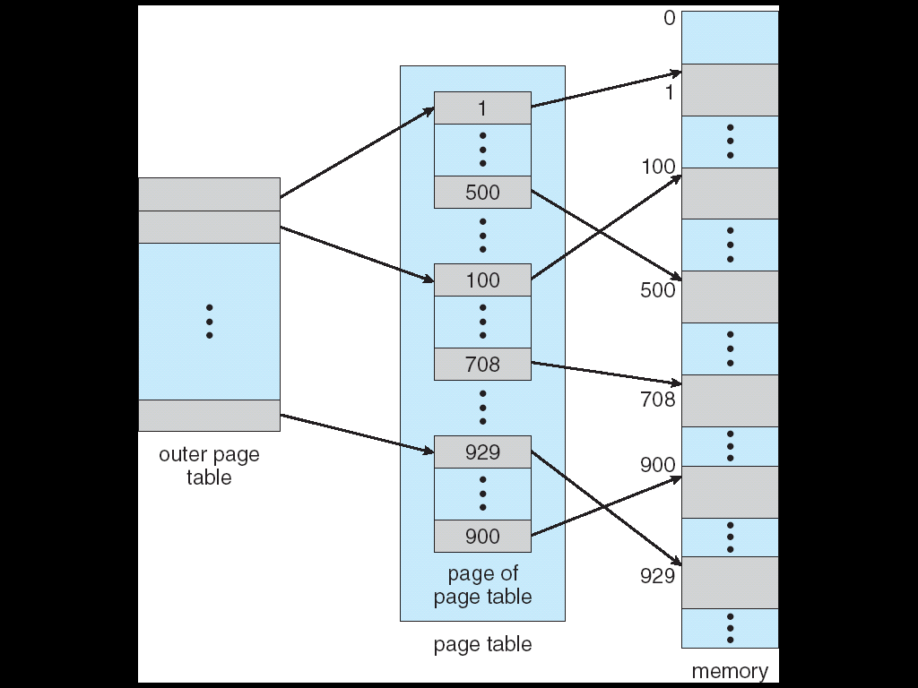
Two-Level Page-Table Scheme
二级页表
一级页表
思考：
采用两级页表结构，当CPU给出一个逻辑地址时，如何根据该逻辑地址对内存单元进行寻址？
根页表，类似于链表的头结点。
CPU需要保存根页表所在的页框。（一般设置一个寄存器）
页表的页表，或外页表：记录页表的每页在内存中所分配的页框号
内页表，或二级页表：每个页表项记录为进程的每个页所分配的页框号。
将页表按分页的思想管理：将页表按照页大小划分，为页表的每一页分配一个物理页框。

Slide 103
Two-Level Paging Example
A logical address (on 32-bit machine with 4K page size) is divided into:
a page number consisting of 20 bits
a page offset consisting of 12 bits (4K page size)
Since the page table is paged, the page number (20 bits) is further divided into: (假设每个页表项占用4个字节)
a 10-bit page number
a 10-bit page offset
Thus, a logical address is as follows: where p₁ is an index into the outer page table, and p₂ is the displacement within the page of the outer page table
1、页大小是4KB，如果每个页表项占用4B，则每个页框只能存储1K个页表项。
2、地址p2的作用是寻址一个页框内保存的页表的这1K个页表项，因此p2需要10位地址。
1、如果页表不分级，其大小是2²⁰*4B=2²²B = 1024*4KB，每个页框是4KB，即需要将页表分配到1024个连续的页框中。
2、如果采用分级页表，为这1024个内页表所分配的页框号(可不连续)保存在外页表中（占用1024K*4B=4KB，恰好是一个页框）。
3、地址p1的作用是寻址这1024K个外页表项，故p1的地址是10位。（恰好也剩余10位）
为什么内页表或二级页表的页表项是10位？
为什么外页表或一级页表的页表项是10位？
page number
page offset
p₁
p₂
d
寻址一级页表内的每个页表项
10
10
12
寻址进程的一个页面内的每个存储单元
寻址一个页表的页中的每个页表项

Slide 104
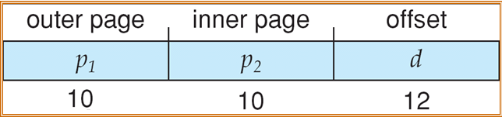
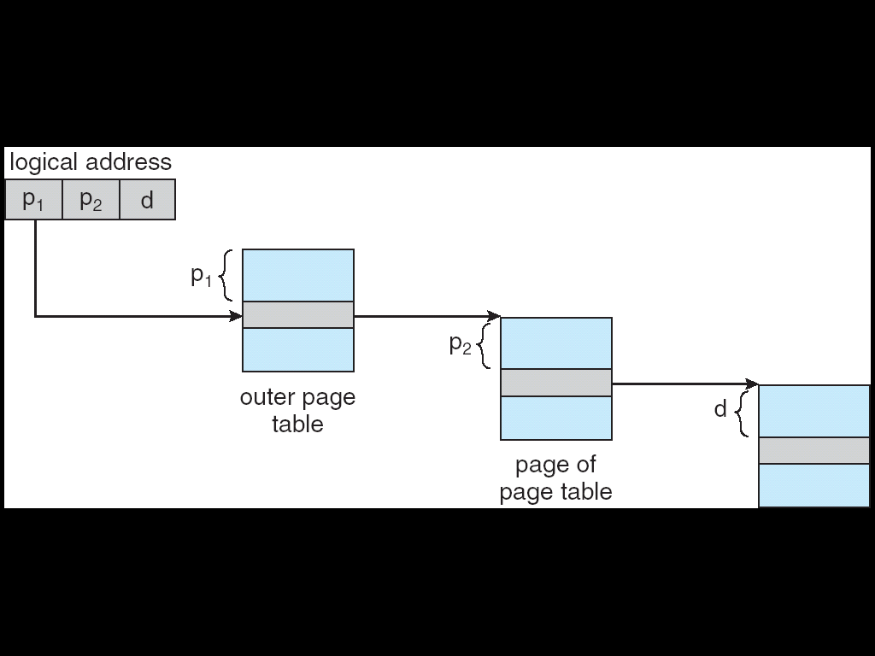
Two-level Paging Scheme
logical address：
一级页表
二级页表
Address-Translation Scheme
二级页表的页框号
进程页的页框号

Slide 105
Two-level Paging Scheme
逻辑地址32位，页面大小4K字节，若不采用多级页表，逻辑地址格式(20,12) ;
若采用分级页表，且每个页表项占用4个字节，则每页只能存储1K个页表项，则需要将页表分配到1024个帧中，因此逻辑地址位数划分(10,10,12) 。
1、MMU截取32位逻辑地址的最高10位（即P1）；
2、根据截取的最高10位地址，检索外页表(1级页表)，查找到该逻辑地址对应的内页表所在的页框号；
3、根据逻辑地址的中间10位（即P2），从内页表(2级页表)中检索到系统为该逻辑地址所在页面所分配的的页框号；
4、将在内页表中检索到的页框号与逻辑地址最低12位（即d），组成该逻辑地址对应的物理地址。
logical address：
思考：
CPU给出一个逻辑地址后，MMU如何将该逻辑地址转换成其对应的物理地址？
Outer page(10) | Inner page (10) | Offset (12)
0000000000 | --- | ---
0000000001 | --- | ---
…. | --- | ---
1111111111 | --- | ---

Slide 106
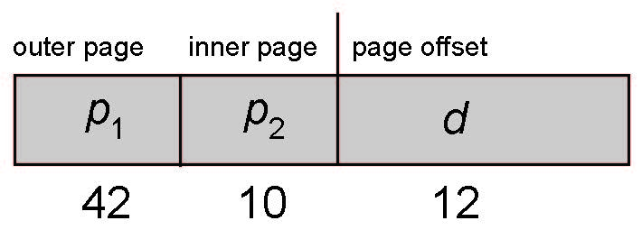
64-bit Logical Address Space
Even two-level paging scheme not sufficient
If page size is 4 KB (2¹²B)
Then page table has 2⁵² entries
If two level scheme, inner page tables could be 2¹⁰ 4-byte entries
Address would look like
Outer page table has 2⁴² entries or 2⁴⁴ bytes
One solution is to add a 2nd outer page table
But in the following example the 2nd outer page table is still 2³⁴ bytes in size
And possibly 4 memory access to get to one physical memory location

Slide 107
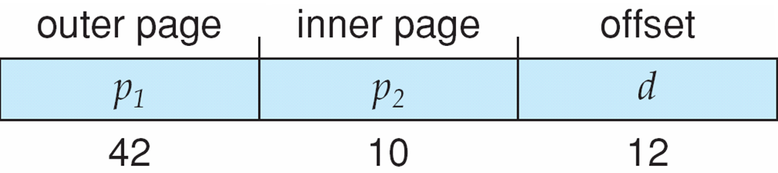
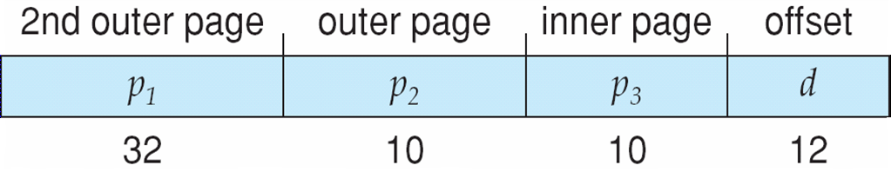
64-bit Logical Address Space
Three-level Paging Scheme

Slide 108
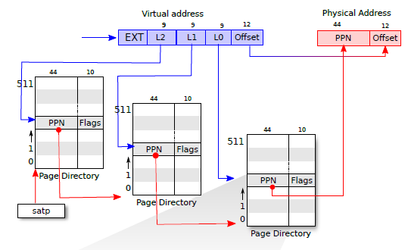
例： RISC-V使用的三级页表
思考：
1、xv6的页大小？
2、每个页表项几个字节？
3、每个页框包含的页表项？
1、2¹² = 4KB
2、2¹²/2⁹ = 2³ =8B
3、2⁹ = 512个页表项
PPN：Physical Page Number
To tell a CPU to use a page table, the kernel must write the physical address of the root pagetable page into the satp register. (stap指向一级页表，即root pt)
A CPU will translate all addresses generated by subsequent instructions using the page table pointed to by its own satp.
Each CPU has its own satp so that different CPUs can run different processes

Slide 109
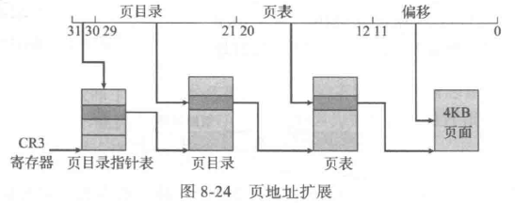
例： AMD的X86-64使用的三级页表
教材《操作系统概念》第9版

Slide 110
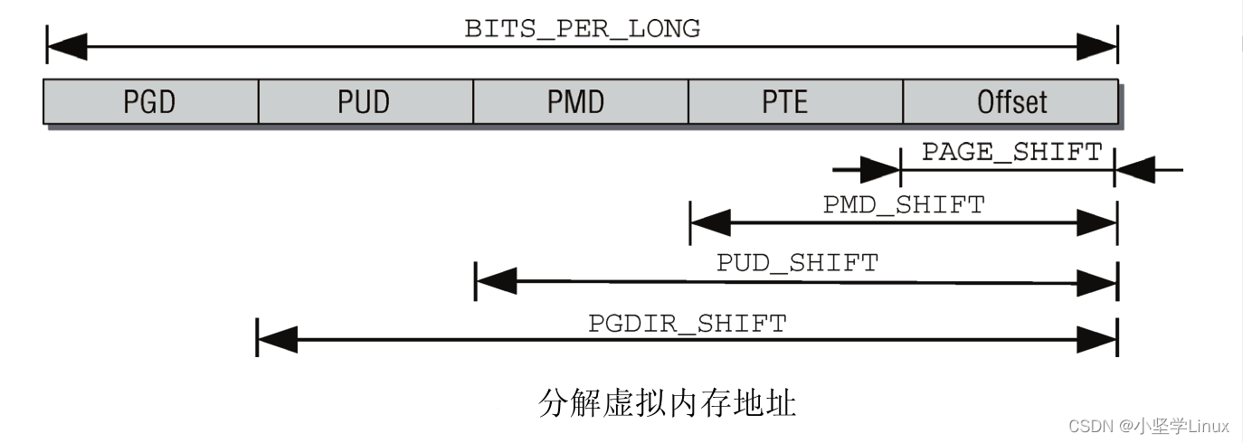
例： AMD 64 使用的四级页表
https://blog.csdn.net/sinat_22338935/article/details/128650408
https://zhuanlan.zhihu.com/p/590307192
https://www.xjx100.cn/news/223804.html?action=onClick
https://blog.csdn.net/weixin_47191387/article/details/115429121
https://zhuanlan.zhihu.com/p/578336642?utm_id=0
https://blog.csdn.net/dai_xiangjun/article/details/120138732
https://www.easyaq.com/post/58646.html
https://blog.csdn.net/dxyt2002/article/details/130154864
https://linuxcpp.0voice.com/?id=26670
https://zhuanlan.zhihu.com/p/645063459?utm_id=0

Slide 111
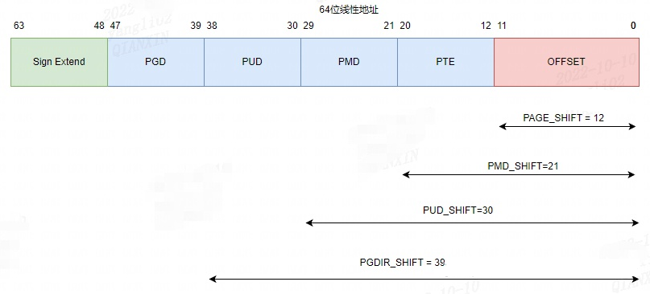
例： AMD 64 使用的四级页表
分解虚拟内存地址

Slide 112
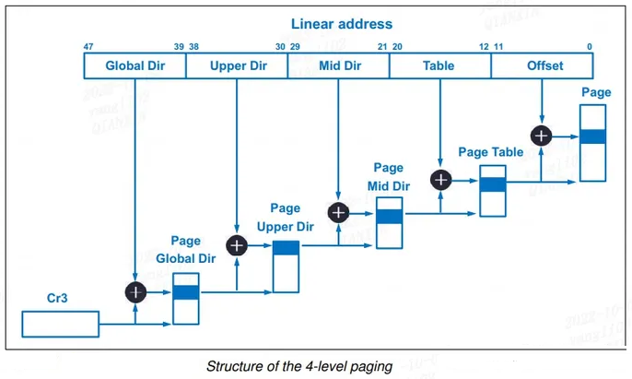
例： AMD 64 使用的四级页表
参考：https://zhuanlan.zhihu.com/p/590307192

Slide 113
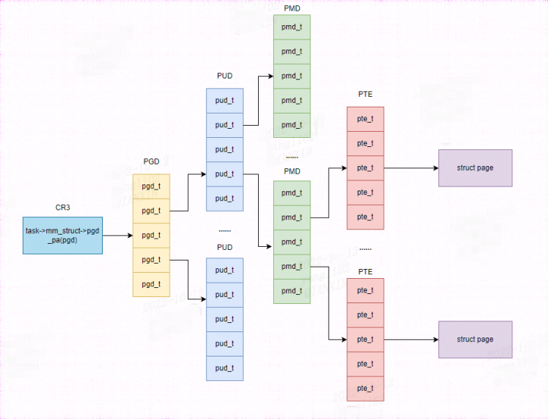
例： AMD 64 使用的四级页表
参考：https://zhuanlan.zhihu.com/p/590307192

Slide 114
课后练习：层次页表例
一作业的逻辑地址是32位，页面大小是1KB，每个页表项需要4字节。
由于页表太大，一个帧中无法容纳该页表，需要将页表继续分页，以便将页表分散到多个帧中。
问：
（1）页表一共需要分成几级？逻辑地址如何划分？
（2）每级页表的大小是多少？
（3）根据你的划分方案，页表需要使用多少个物理帧存储？

Slide 115
课后练习：层次页表例(Cont.)
一作业的逻辑地址是32位，页面大小是1KB，每个页表项需要4字节。由于页表太大，一个帧中无法容纳该页表，需要将页表继续分页，以便将页表分散到多个帧中。问：
（1）页表一共需要分成几级？
（2）每级页表的大小是多少？
（3）根据你的划分方案，页表需要使用多少个物理帧存储？
参考：
（1）若采用一级页表，页表大小为1KB，该作业的逻辑地址：(22,10)，因此页表项的数量是2²²个，每个页表项占用4B，共需2²⁴ B，一个帧无法容纳，需要将页表继续分级；
若采用二级页表，每个页表项需要4个字节，因此一个帧中最多容纳2¹⁰B/2²B=2⁸个页表项；逻辑地址需要划分成：(14,8,10)，一个帧无法容纳二级页表，需要将二级页表继续分级；
若采用三级页表，逻辑地址需要划分成：(6,8,8,10)，满足要求。
（2）第一级2⁶个页表项，第二级与第三级各需要2⁸个页表项；
（3）第一级页表需要1个帧，第二级页表需要2⁶个帧，第三级需要2⁸*2⁶个帧，因此三级页表共需要的帧数：1+2⁶+2⁸*2⁶=1+64+16384=16449个帧

Slide 116
课后练习：层次页表例—几种划分方案的比较
一作业的逻辑地址是32位，页面大小是1KB，每个页表项需要4字节。由于页表太大，一个帧中无法容纳该页表，需要将页表继续分页，以便将页表分散到多个帧中。问：
（1）页表一共需要分成几级？
（2）每级页表的大小是多少？
（3）根据你的划分方案，页表需要使用多少个物理帧存储？
讨论：
(1) 逻辑地址可以划分成：(6,8,8,10)，也可以是(8,6,8,10)及(8,8,6,10)三种方案；
(2) 第一级2⁶ (或2⁸,2⁸)个页表项，第二级2⁸ (或2⁶,,2⁸)个页表项，第三级2⁸ (或2⁸,2⁶)个页表项；
(3) 三种方案存放页表需要的帧数
第一种方案：1+2⁶+2⁶*2⁸=1+64+16384=16449个帧
第二种方案：1+2⁸+2⁸*2⁶=1+256+16384=16641个帧
第三种方案：1+2⁸+2⁸*2⁸=1+256+65536=65793个帧(第3级页表每个页表有2⁶项)
显然，第一种方案存放页表需要的帧最少。
因此一般的划分方案都是从右往左逐级划分。

Slide 117
课后练习： Two-Level Paging Example
某系统逻辑地址10位，页面大小为16bytes；
页号占用6位, 页内偏移量占用4位
假定每个页表项占用2个字节
给出页表的划分方案；
说明逻辑地址121₁₀=转换成对应物理地址的过程（寻址过程）；

Slide 118
课后练习： Two-Level Paging Example
某系统逻辑地址10位，页面大小为16bytes；
页号占用6位, 页内偏移量占用4位
假定每个页表项占用2个字节
如果采用一级页表，则页号为6位，页表大小为64项；(6,4);
由于每个页表项为2字节，因此页表占用128字节，即8个物理帧；
若采用层次页表的思想，由于每个帧存放8个页表项，因此可将逻辑地址划分为（3，3，4）位
表项数目：外层页表(8项)，每个内部页表(8项)，每页字节数(16个)
这样外部页表及每个内部页表均可以在一个帧中存储
给定逻辑地址：121₁₀=000,111,1001₂
若不采用层次页表，则p=7,d=9
若采用2级页表：说明寻址过程；
121/16=7…9, 7/8=0..7，因此逻辑地址： 0,7,9，即000,111;1001

Slide 119
课后练习：逻辑地址：000,111,1001
0
…
…
7
20
…
50
0
1
2
3
4
…
0
1
2
…
7
…
0
…
…
7
30
…
4
…
0
…
…
7
200
…
500
outer page table
(一级)
Page table（二级）
内存

Slide 120
课后练习：逻辑地址：000,111,1001
0
…
…
7
20
…
50
0
1
2
3
4
…
0
1
2
…
7
…
0
…
…
7
30
…
4
…
0
…
…
7
200
…
500
outer page table
Page table
内存

Slide 121
课后练习：逻辑地址：000,111,1001
0
…
…
7
20
…
50
0
1
2
3
4
…
50
0
1
2
…
7
…
0
…
…
7
30
…
4
…
0
…
…
7
200
…
500
outer page table
Page table
内存

Slide 122
课后练习：逻辑地址：000,111,1001
0
…
…
7
20
…
50
0
1
2
3
4
…
50
访问页内偏移量为9的单元
逻辑地址
000,111,1001在内存的第50号页框中，因此：
逻辑地址
000,111,1001 对应的物理地址为：110010 1001
即：
50*16+9= 809
0
1
2
3
0
…
…
7
30
…
4
…
0
…
…
7
200
…
500
outer page table
Page table
内存

Slide 123
课后练习： An other example
分页系统，逻辑地址为32位，页的大小为16KB，一个页表项占4个字节。
（1）若采用多级页表使页表也分页存放，请说明页表的结构，应采用几级页表比较合适？逻辑地址的页号部分相应地如何划分？页内偏移占几个比特？
（2）在不考虑缺页异常的情况下，简述逻辑地址54321（10进制）的地址转换过程。
（3）说明操作系统和CPU在分页系统中的分工。

Slide 124
课后练习： An other example(Cont.)
页的大小为16KB，因此页内偏移量为14位；
1、要将页表的一页放到一个帧中，需要将页表分成16K字节大小的块。由于每个页表项占用4个字节，因此一个帧中所能容纳的页表项数为2¹⁴/2²=2¹²项 ，故二级页表在地址中所占的位数为14-2=12位，一级页表（外页表）在地址中所占的位数就为32-14-12=6位。地址格式：
2、 54321的地址变换过程：
54321/16KB(2¹⁴)=5…2401,余数2401即为页内偏移量；
5/2¹²=0…5, 因此outer page是0，inner page是5；
地址变换过程：首先查找outer page中的第0项，得到相应inner page的地址，然后查找相应inner page中的第5项，得到地址、 54321所对应页面所在的帧号，将帧号与页内偏移量2401拼接，得到54321所对应的物理地址。
3、OS与cpu的分工: (参照前面的说明)
6 | 12 | 14

Slide 125
单选题
答案解析
1分
答案解析
此题未设置答案，请点击右侧设置按钮
某计算机采用二级页表的分页存储管理方式，按字节编址，页大小为2¹⁰字节，页表项大小为2字节，逻辑地址结构为：
逻辑地址空间大小为2¹⁶页，则表示整个逻辑地址空间的页目录表（外页表、一级页表）中包含表项的个数至少是（）。
B
逻辑地址空间大小2¹⁶个页，页表需要有64K个页表项，每个页表项占用2字节，则页表项占用的空间是128KB。
页大小1K，页表需要分成128个页面，则二级页表中的页目录号为128项。
故B
页目录号 | 页号 | 页内偏移量
26位
A
64
页目录号 | 页号 | 页内偏移量
B
128
7位
9位
10位
C
256
D
512
提交
可为此题添加文本、图片、公式等解析，且需将内容全部放在本区域内。正常使用需3.0以上版本

Slide 126
主观题
10分
某计算机系统按字节编址，采用二级页表的分页存储管理方式，虚拟地址格式如下所示：
10位 10位 12位
页目录号 页表索引 页内偏移量
请回答下列问题：
1）页和页框的大小各为多少字节？进程虚拟地址空间大小为多少页？
2）假设页目录项和页表项均占用4个字节，则进程的页目录和页表共占多少页？
3）若某指令周期内访问的虚拟地址为0100 0000H和0111 2048H，则进行地址转换时共访问多少个二级页表？要求说明理由。（2015）
12位，即4KB
进程虚拟地址空间大小：2¹⁰⁺¹⁰⁺¹²/2¹²=2²⁰页
进程分成2³²⁻¹²=2²⁰个页，需要2²⁰ *4B存储页表，即页表占用(2²⁰ *4B)/2¹²B =2¹⁰ = 1024个页存储。因此页目录(号)需要有1024项，以便能够保存1024个页表索引的页框号，存储页目录(号)需要(2¹⁰*4B)/2¹²B=1页。共需1024+1页
虚拟地址为0100 0000H和0111 2048H的最高10位都相同，即两个地址访问的是同一个二级页表（页表索引），故需要访问一个二级页表。
正常使用主观题需2.0以上版本雨课堂
作答

Slide 127
参考答案
(1)页内偏移量12位，页和页框大小均为2¹²B=4 KB。
进程的逻辑地址位数：10+10+12=32位，因此进程的虚拟地址空间大小为2³²B，即2³²/2¹²=2²⁰页。
(2)页表需要的页数：：虚拟地址空间大小是2²⁰页，即页表需要有2²⁰个页表项，每个页表项大小是4B，页表需要的存储空间是(2²⁰×4)B；
每页大小是2¹²B，因此，需要将页表分到(2²⁰×4)/2¹²=2²²/2¹²=2¹⁰=1024个页中。（页表占用的页数）
页目录所占页数：页表分散到1024个页中，页目录中需要有1024个页表项，每个页目录项大小是4B，页目录需要的存储空间是(2¹⁰×4)B= 2¹²B 。
每页大小是2¹²B，页目录表需要的页数： 2¹²/2¹²=1个页表。
进程的页目录和页表共占 1024+1 =1025页。
(3) 分别截取虚拟地址0100 0000H和0111 2048H的最高10位，用于查找这两个地址对应的二级页表所在的帧号。
因为虚拟地址0100 0000H和0111 2048H的最高10位的值都是4，访问的是同一个二级页表，只是访问了同一个页表中的不同的页表项。故需要访问一个二级页表。
求教：对于问题（2），有人给出的这样一个式子，(2¹⁰×4)/2¹²(页目录所占页数)+ (2¹⁰×4)/2¹² (页表所占页数)×210 =1025页。请问如何解释？

Slide 128
主观题
10分
某计算机主存按字节编址，逻辑地址与物理地址均为32位，每个页表项大小为4字节。
请回答：
（1）若采用一级页表的分页存储管理方式，逻辑地址结构为：
则页的大小是多少字节？页表最大占用多少字节？
（2）若使用二级页表的分页存储管理方式，逻辑地址结构为：
设逻辑地址为LA，请分别给出其对应的页目录号和页表索引。
（3）采用（1）中的分页管理方式，一个代码段起始逻辑地址为0000 8000H，其长度为8KB，被装载到从物理地址0090 0000H开始的连续主存空间中。
页表从主存0020 0000H开始的物理地址处连续存放，页表按物理地址大小自下向上递增。
请计算出该代码段对应的两个页表项物理地址、这两个页表项中的页框号以及代码页面2的物理起始地址。
页号（20位） | 页内偏移量（12位）
页目录号（10位） | 页表索引（10位） | 页内偏移量（12位）
正常使用主观题需2.0以上版本雨课堂
作答

Slide 129
续上页
（1）页内偏移量是12位，页大小2¹²B=4KB；
页号20位，页表项数是2²⁰个，每个页表项占用4B，则页表最大占用2²⁰*4B=4MB。
（2）每页大小4KB，则LA对应的页号是 (LA/4K)的整数部分，也可表示成 ((unsigned int )(LA))>>12;
页表索引与页目录号均为10位，则对(LA/4K)取整后的低10位是页表索引，高10位是页目录号。因此
页目录号： ((unsigned int )(LA))>>(12+10) & 0x3FF //高10位
页表索引： ((unsigned int )(LA))>>12 & 0x3FF //低10位
（3）代码段起始逻辑地址为0000 8000H，长度为8KB，页大小为4KB，则该代码段包含两个页面。其中代码段的第一个页面处于作业的第8号页，对应页表的第8个页表项，第二个页面是处于作业的第9号页面，对应页表的第9个页表项。
每个页表项占用4B，代码段的第一个页面其页表项的物理地址为：0020 0000H+8*4=0020 0020H，对应的页框号是截取地址0090 0000H中的高20位，即00900H；代码段的第二个页面其页表项的物理地址为：0020 0000H+9*4=0020 0024H，对应的页框号是00901H。
代码2号页面的起始物理地址即为： 00901H后拼接000H，即0090 1000H

Slide 130
例题
某计算机主存按字节编址，逻辑地址和物理地址都是32位，页表项大小为4字节。请回答下列问题。
（1）若使用一级页表的分页存储管理方式，逻辑地址结构为：
则页的大小是多少字节？页表最大占用多少字节？
（2）若使用二级页表的分页存储管理方式，逻辑地址结构为：
设逻辑地址为LA，请分别给出其对应的页目录号和页表索引的表达式。
页号（20位） | 页内偏移量（12位）
页大小是2¹²字节=4K字节；页表占用2²⁰x4B=2²²B=4M字节
页目录号（10位） | 页表索引（10位） | 页内偏移量（12位）
页目录号=(LA>>22)&3FFH，或逻辑右移22位，或(LA/2²²)，或(LA/(4K*1K))
页表索引=(LA>>12)&3FFH，或(LA/2¹²) mod 2¹⁰，或(LA/4K)%1K，
或(LA%222)/212，
或LA/2²²=P…Q，Q/2¹²=R…S，则页目录号=P，页表索引=R

Slide 131
续上页
（3）采用（1）中的分页存储管理方式，一个代码段起始逻辑地址为0000 8000H，其长度为8KB，被装载到从物理地址0090 0000H开始的连续主存空间中。页表从主存0020 0000H开始的物理地址处连续存放，如下图所示（地址大小自下向上递增）。请计算出该代码段对应的2个页表项的物理地址、这2个页表项中的页框号以及代码页面2的起始物理地址。
注：（1）中的逻辑地址结构为：
几点说明：
（1）页表在内存中的存放起始物理地址是0020 0000H，即0号页面的页表项的物理地址；
（2）给出的代码段包含两个连续的页面，每个页面大小是4KB，其中第一个页面的起始逻辑地址是0000 8000H，起始物理地址是0090 0000H；
高地址
页表
页框号2
代码页面2
物理地址3
物理地址2
代码页面1
1
物理地址1
页框号
0090 0000H
0020 0000H
物理地址1：代码段页面1的起始逻辑地址是0000 8000H，属于整个作业的第8号页面，每个页表项大小为4字节，因此物理地址1=页表起始物理地址+8*4=0020 0000H+20H= 0020 0020H
物理地址2=物理地址1+4=0020 0020H+4=0020 0024H
物理地址3：代码页面2的起始物理地址=代码页1的物理地址+4K=0090 0000H+4K = 0090 1000H
页框号1：每个页框大小是4KB，因此物理地址0090 0000H对应的页框号是0090H
页框号2：物理地址0090 1000H对应的页框号是0091H
页号（20位） | 页内偏移量（12位）

Slide 132
续上页—参考答案
某计算机主存按字节编址，逻辑地址和物理地址都是32位，页表项大小为4字节。请回答下列问题。
（1）若使用一级页表的分页存储管理方式，逻辑地址结构为：
则页的大小是多少字节？页表最大占用多少字节？
页大小是2¹²字节=4K字节；页表占用2²⁰x4=2²²=4M字节；
（2）若使用二级页表的分页存储管理方式，逻辑地址结构为：
设逻辑地址为LA，请分别给出其对应的页目录号和页表索引的表达式。
页目录号=(LA>>22)&3FFH，或逻辑右移22位，或(LA/2²²)，或(LA/(4K*1K))
页表索引=(LA>>12)&3FFH，或(LA/2¹²) mod 2¹⁰，或(LA/4K) % 1K，
或(LA%2²²) /2¹²。
或LA/2²²=P…Q，Q/2¹²=R…S，则页目录号=P，页表索引=R
页号（20位） | 页内偏移量（12位）
页目录号（10位） | 页表索引（10位） | 页内偏移量（12位）

Slide 133
续上页—参考答案
（3）采用（1）中的分页存储管理方式，一个代码段起始逻辑地址为0000 8000H，其长度为8KB，被装载到从物理地址0090 0000H开始的连续主存空间中。页表从主存0020 0000H开始的物理地址处连续存放，如下图所示（地址大小自下向上递增）。请计算出该代码段对应的2个页表项的物理地址、这2个页表项中的页框号以及代码页面2的起始物理地址。
页表
注：（1）中的逻辑地址结构为：
页框号2
代码页面2
页号（20位） | 页内偏移量（12位）
物理地址3
物理地址2
代码页面1
1
物理地址1
页框号
0090 0000H
0020 0000H
该代码段的逻辑地址是0000 8000H，处于作业的第8号页面，每个页表项占用4B，因此
物理地址1：0020 0000H+8*4=0020 0000H +32=0020 0020H=2097184
物理地址2：物理地址1+4=0020 0020H+4=0020 0024H=2097188
页框大小为4KB，因此，代码页面1的页框号1：0090 0000H>>12=00900H=2304
代码页面2的页框号2：代码页面1的页框号+1=00900H+1=00901H=2305
每页大小4KB，因此，物理地址3，即代码页面2的起始物理地址=代码页1的物理地址+4K=0090 0000H+4K=0090 1000H=9441280

Slide 134
8.5.2 Hashed Page Tables
Common in address spaces > 32 bits；
The virtual page number is hashed into a page table. This page table contains a chain of elements hashing to the same location.
Virtual page numbers are compared in this chain searching for a match. If a match is found, the corresponding physical frame is extracted.

Slide 135
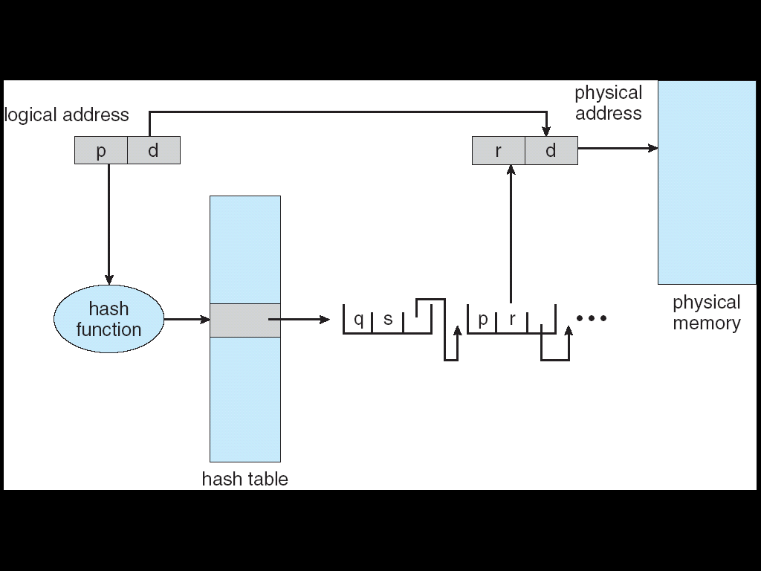
Hashed Page Table
h(p)=h(q)
记录的存储位置 = h(页号)

Slide 136
8.5.3 Inverted Page Table
One entry for each real page of memory；
Entry consists of the virtual address of the page stored in that real memory location, with information about the process that owns that page；
Decreases memory needed to store each page table, but increases time needed to search the table when a page reference occurs；
Use hash table to limit the search to one — or at most a few — page-table entries；

Slide 137
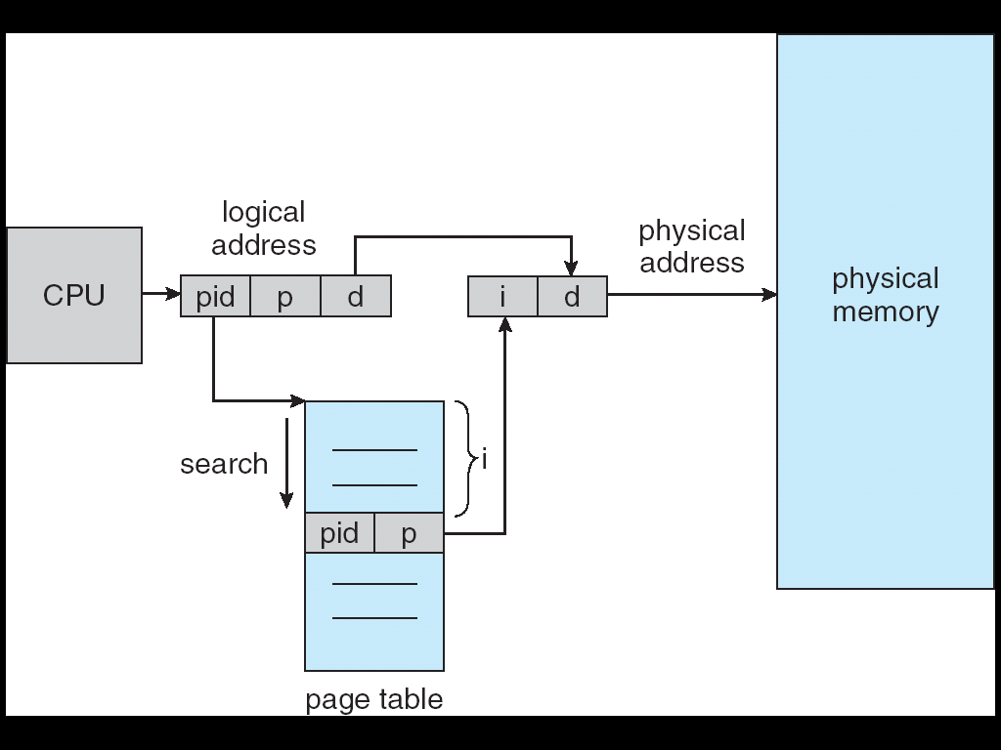
Inverted Page Table Architecture
依据进程的pid与页号P查找页表，找到的项在页表中的位置就是页框号。

Slide 138
8.6 Segmentation
8.6.1 Basic Method
一般一个程序，由
主程序及若干子程序、函数、过程、方法等组成；
还有若干数据结构：表、堆栈、数组、变量等；
这些结构应该在内存中连续存放为好；
用户的观点（用户看到的程序结构，用户观念中的内存）
程序中的每一部分是逻辑上的独立单位；
在内存中也最好按该逻辑单位进行管理；
也便于程序模块的共享；
分页存在的问题
实际内存与用户所理解的内存的不一致性；
共享问题（可能将一个独立的模块划分到多个页面中）；
如某年级同学排成一个队列，每10人一组参加活动，有的组中可能包含多个班级的同学；
分区存在的问题
将一个作业的逻辑空间视为一个连续的整体，整体分配到一个连续的分区内；
有时为一个大作业找一个连续的分区比较困难；

Slide 139
结合下述几个要点，掌握段式管理的思想
存贮器管理系统主要关注的几个问题：
逻辑地址空间与物理地址空间的管理方法
根据不同的内存管理方式，使用不同的管理方法
分区管理、页式管理、段式管理、段页式管理等
逻辑地址到物理地址的映射方法（地址变换、重定位、地址绑定）（Address Mapping）
存贮保护机制 （Protection）
根据不同的内存管理方式，使用不同的保护机制；
内存共享方法 （sharing）
不同的内存管理方式，有不同的共享方法
零头，碎片（fragmentation）

Slide 140
Segmentation
Memory-management scheme that supports user view of memory
A program is a collection of segments.
A segment is a logical unit such as:
main program,
procedure,
function,
method,
object,
local variables, global variables,
common block,
stack,
symbol table, arrays

Slide 141
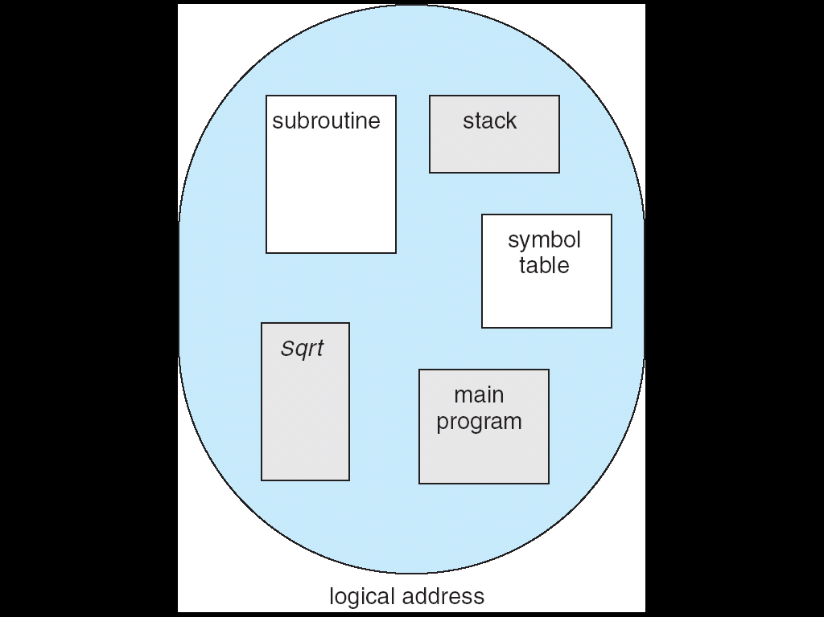
User’s View of a Program

Slide 142
Logical View of Segmentation
1
不再将一个作业的地址空间视为一个连续的整体；
将一个作业按逻辑组织分成多个段；
每个段视为一个整体，为其分配一个连续的存储空间；
整个作业的地址空间，在内存中不再连续；
1
4
2
3
4
2
3
user space
physical memory space

Slide 143
Segmentation
基本思想
作业分段，内存按动态分区管理；
内存分配以段为单位；
一个作业在内存中可以不连续，但在一个段内是连续的；
每个段都有一个段名和长度；
逻辑地址的格式：段号 ，段内偏移量；
段表－段与段所在内存位置的对应关系；
外碎片；
地址变换机构（过程）
存储保护
段号、段内偏移量的越界检查，段的访问权限；
段的共享
一般情况下，编译器根据程序的逻辑组织构造段；
分段的例子 ：x86中的段：CS,DS,ES,SS；只是有些段分的过大

Slide 144
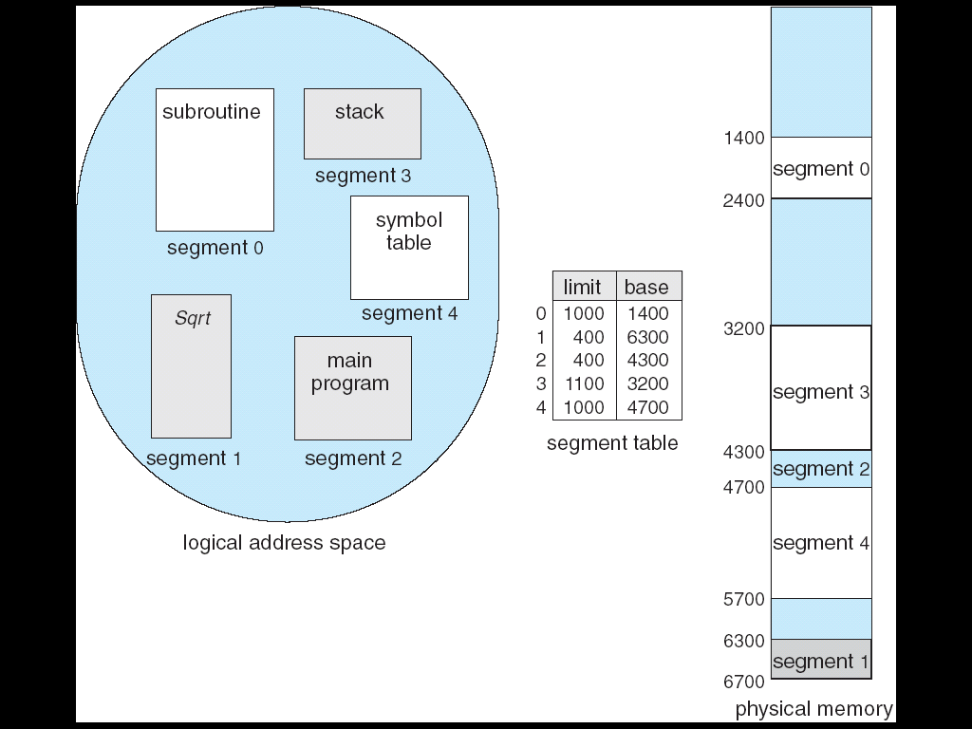
Example of Segmentation

Slide 145
Segmentation Architecture
Logical address consists of a two tuple:
<segment-number, offset>
<段号，段内偏移量>
Segment table – maps two-dimensional physical addresses; each table entry has:（见上页）
base – contains the starting physical address where the segments reside in memory
limit – specifies the length of the segment
Segment-table base register (STBR) points to the segment table’s location in memory
Segment-table length register (STLR) indicates number of segments used by a program;
segment number s is legal if s < STLR

Slide 146
Segmentation Architecture (Cont.)
Relocation.
dynamic
by segment table
Sharing.
shared segments
same segment number
Allocation.
first fit/best fit/worst fit/next fit
external fragmentation

Slide 147
Segmentation Architecture (Cont.)
进程逻辑空间分段后，每个段的内存分配
Since segments vary in length, memory allocation is a dynamic storage-allocation problem
best fit, worst fit, first fit, next fit

Slide 148
Segmentation Architecture (Cont.)
Protection
With each entry in segment table associate:
validation bit = 0 ⇒ illegal segment
read/write/execute privileges
limit of the segmentation
Protection bits associated with segments

Slide 149
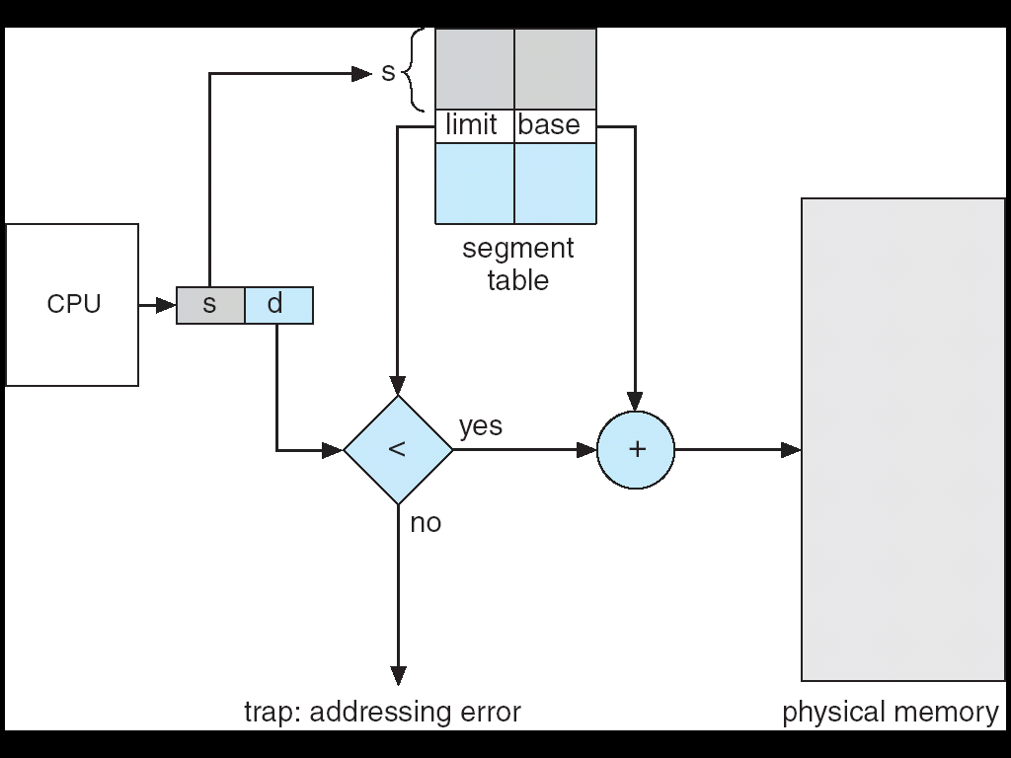
8.6.2 Segmentation Hardware
在段表中对应每个段设置一个valid/invalid bit，用于检测段号是否越界；
（早期）将段号与段表长度进行比较，以检测段号是否越界；
检测段内偏移量
是否越界；

Slide 150
Two memory accesses every data/instruction
Segment table is kept in main memory
Segment-table base register (STBR) points to the segment table
Segment -table length register (SRLR) indicates size of the segment table
In this scheme every data/instruction access requires two memory accesses. One for the segment table and one for the data/instruction.
像页式管理一样，根据CPU给出逻辑地址从内存中取出指令或操作数时，也需要两次访问内存
访问段表一次
依据转换后的物理地址，访问指令/操作数一次

Slide 151
地址变换及存储保护例题(P312,12)
考虑下面的段表：
段号 基地址 段长
0 219 600
1 2300 14
2 90 100
3 1327 580
4 1592 96
计算下面的逻辑地址对应的物理地址：
0,430
1,10
2,500
3,400
4,112
物理地址＝219+430=649
物理地址＝2300+10=2310
因为段内偏移量500>段长100，地址越界；
物理地址＝1327+400=1727
因为段内偏移量112>段长96，地址越界；

Slide 152
单选题
答案解析
1分
答案解析
一个分段存储管理系统中，地址长度为32位，其中段号占8位，则段长最大是（）字节。
此题未设置答案，请点击右侧设置按钮
C
A
2的8次方
B
2的16次方
C
2的24次方
D
2的32次方
提交
可为此题添加文本、图片、公式等解析，且需将内容全部放在本区域内。正常使用需3.0以上版本

Slide 153
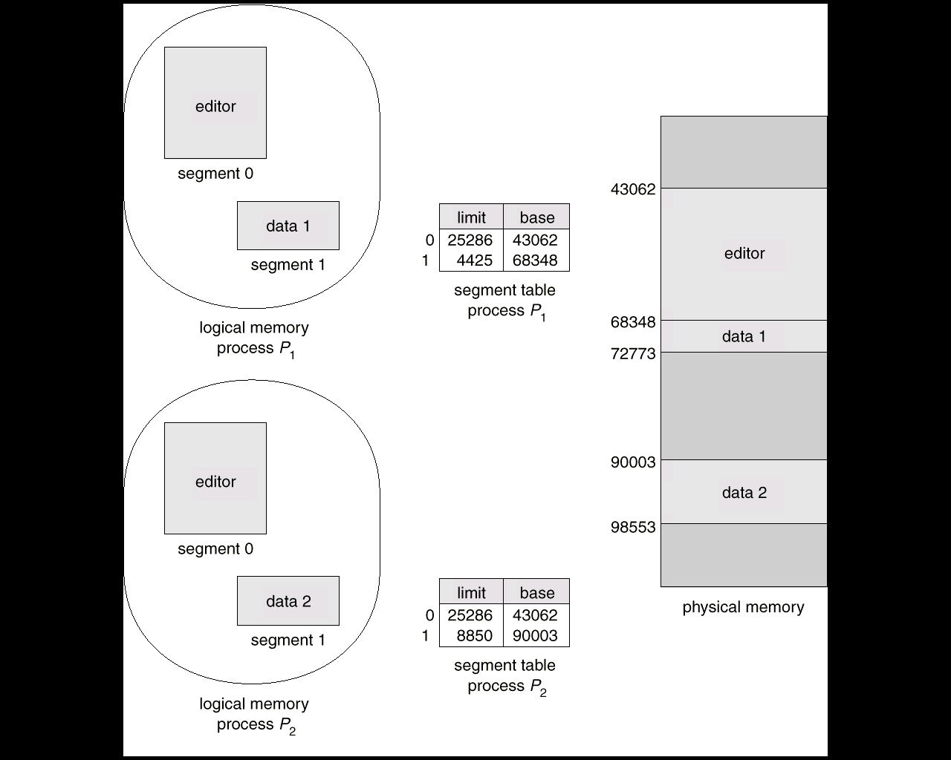
Sharing of Segments
Code/data sharing occurs at segment level

Slide 154
Shared Segments
Shared code
One copy of read-only code (reentrant code，pure code) shared among processes (i.e., text editors, compilers, window systems).
reentrant code or pure code is non-self-modifying code, it never changes during execution.
Shared code must appear in same location in the logical address space of all processes.（why？）
Code segments typically contain references to themselves.
A conditional jump and/or a loop, for example.
Private code and data
Each process keeps a separate copy of the code and data.
The pages for the private code and data can appear anywhere in the logical address space.

Slide 155
自学：分段与分页的主要区别
页是信息的物理单位，分页是为实现离散分配方式，以消减内存的外碎片，提高内存的利用率；或者说，分页仅仅是由于系统管理的需要，而不是用户的需要；
段是信息的逻辑单位，它包含有一组其意义完整的信息。分段的目的是为了能更好地满足用户的需要；
页的大小固定且由系统决定，把逻辑地址划分为页号和页内地址两部分，是由机器硬件实现的，因为一个系统只有一种大小的页面；
段的长度不固定，决定于用户所编写的程序，通常由编译程序对源程序进行编译时，根据信息的性质来划分；
分页的作业地址空间是一维的，即单一的线性地址空间，程序员只须一个地址记忆符，即可表示一个地址；
分段的作业地址空间是二维的，程序员在标识一个地址时，既需给出段名，又需给出段内地址；

Slide 156
结合下述几个要点，回顾段式管理的思想
存贮器管理系统主要关注的几个问题：
逻辑地址空间与物理地址空间的管理方法
根据不同的内存管理方式，使用不同的管理方法
分区管理、页式管理、段式管理、段页式管理等
逻辑地址到物理地址的映射方法（地址变换、重定位、地址绑定）（Address Mapping）
存贮保护机制 （Protection）
根据不同的内存管理方式，使用不同的保护机制；
内存共享方法 （sharing）
不同的内存管理方式，有不同的共享方法
零头，碎片（fragmentation）

Slide 157
自学： Segmentation with Paging – MULTICS
The MULTICS system solved problems of external fragmentation and lengthy search times by paging the segments.
Solution differs from pure segmentation in that the segment-table entry contains not the base address of the segment, but rather the base address of a page table for this segment.

Slide 158
自学：Segmentation with Paging – MULTICS
基本思想
作业先分段，各段再分页，内存划分成与页相等的页框；
每个段都有一个段名；
内存分配以页为单位；
每个作业有一个段表，记录段在内存的起始地址以及段长；
每个段还对应一个页表；
逻辑地址的格式：段号 ，段内偏移量（页号，页内偏移量）
内碎片
地址变换机构（过程）
存储保护
对段号、页号进行地址越界检查
段及页的共享

Slide 159
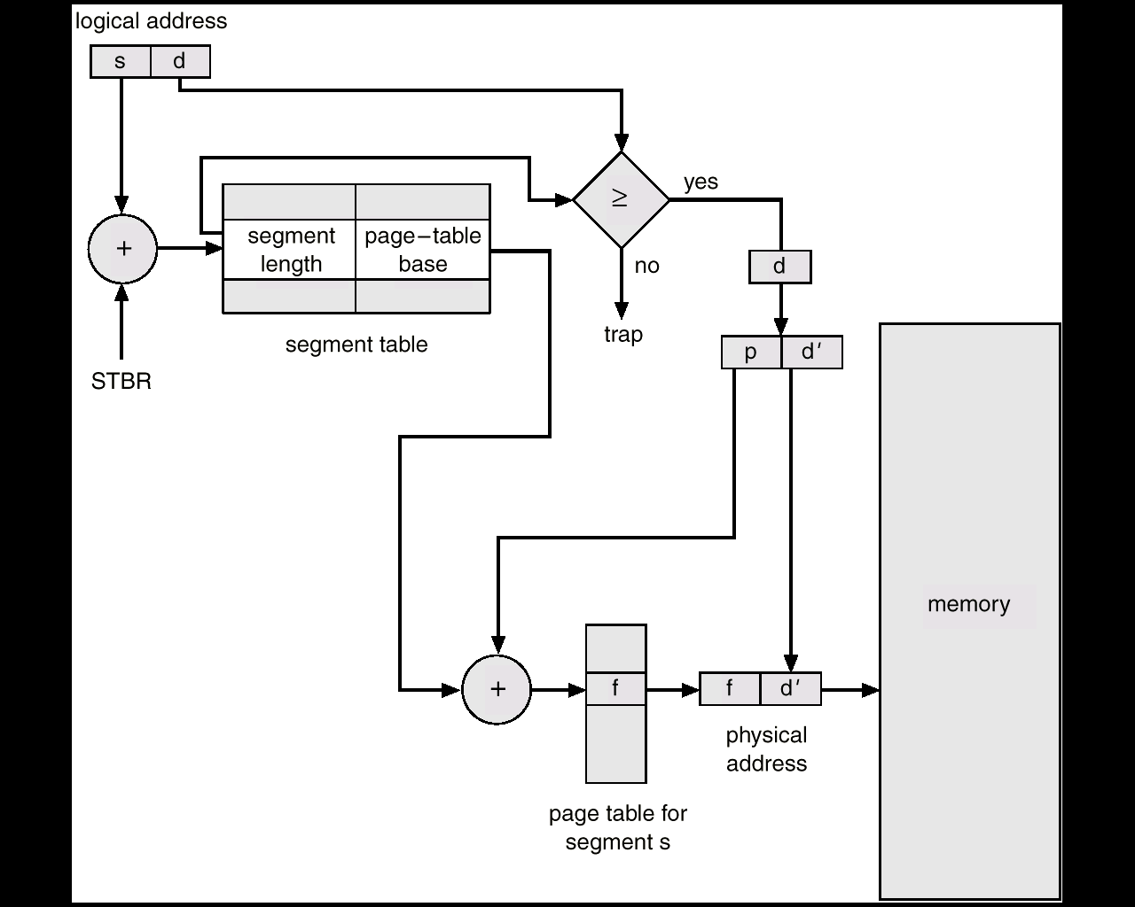
自学： MULTICS Address Translation Scheme

Slide 160
8.7 Example: The Intel Pentium
Supports both pure segmentation and segmentation with paging
CPU generates logical address
Given to segmentation unit
Which produces linear addresses
Linear address given to paging unit
Which generates physical address in main memory
Paging units form equivalent of MMU

Slide 161
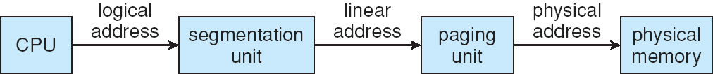
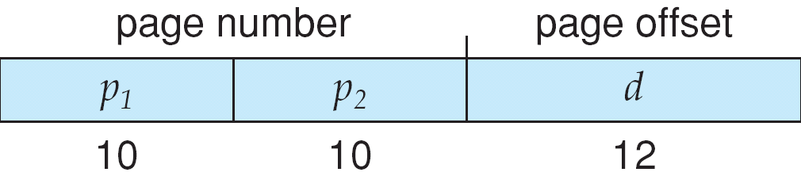
Logical to Physical Address Translation in Pentium

Slide 162
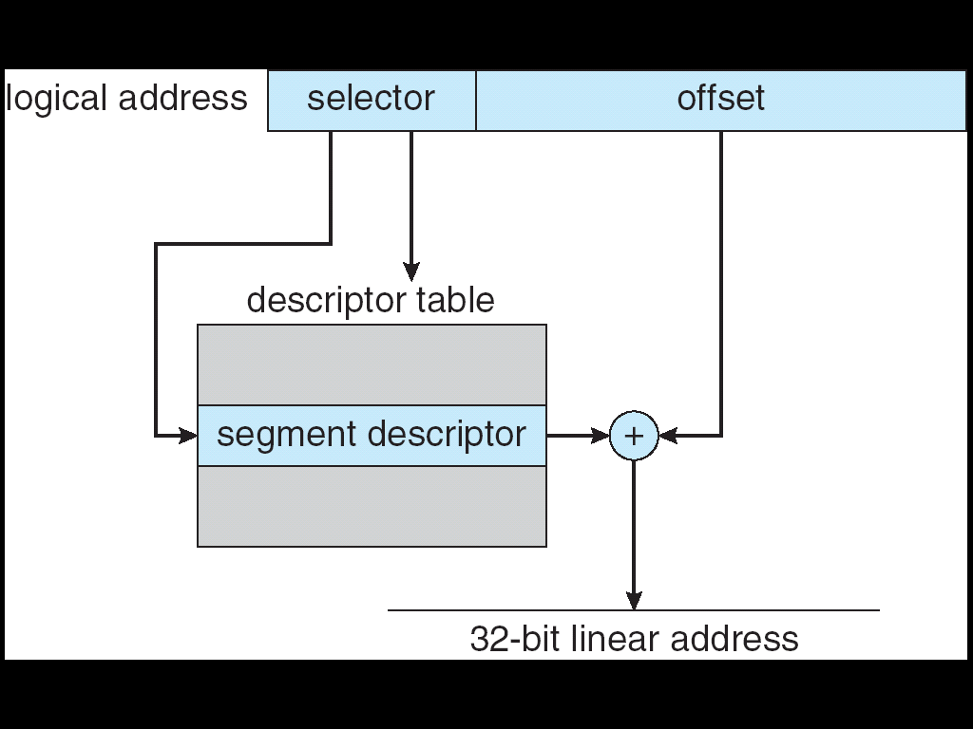
8.7.1 Intel Pentium Segmentation
selector
s
g
p
13
1
2
s: Segment number
g: the segment is in GDT or LDT
p: for Protection

Slide 163
8.7.2 Pentium Paging
A Pentium uses a two-level paging scheme in which the division of the 32-bit liner address is as follows:
page number
page offset
p_{i}
p₂
d
10
10
12

Slide 164
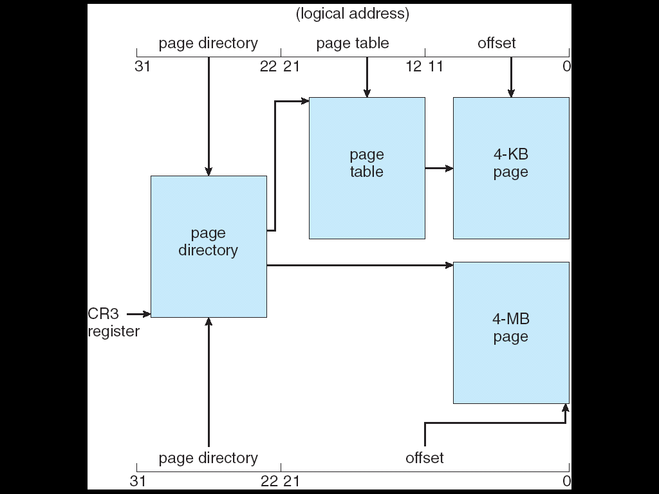
Pentium Paging Architecture

Slide 165
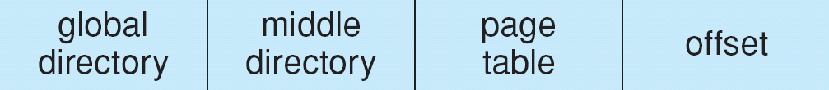
Linear Address in Linux
8.7.3 Linux on Pentium Systems
Linux has adopted a three level paging strategy that works well on both 32-bit and 64-b t architectures.
The linear address in Linux is broken into the following four parts:

Slide 166
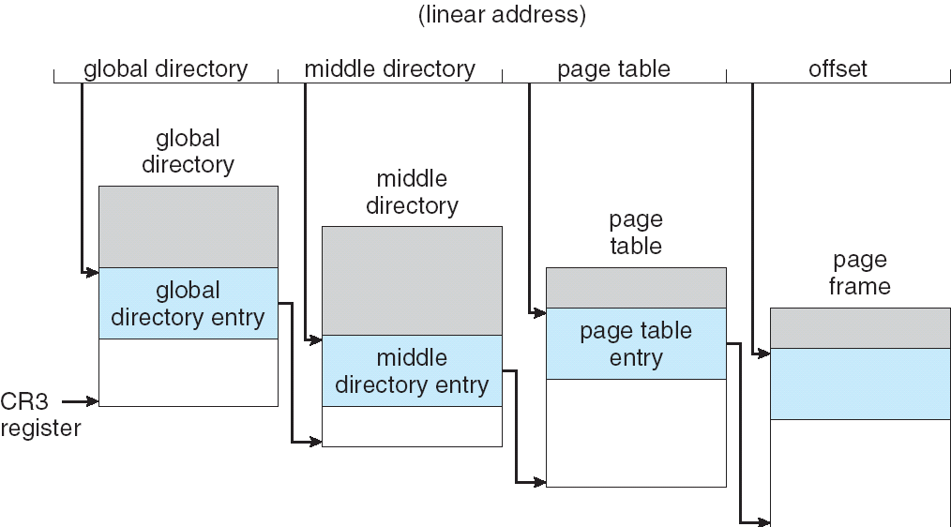
Three-level Paging in Linux

Slide 167
本章几种具体的内存管理方案的学习要点
存贮器管理系统主要关注的几个问题：
逻辑地址空间与物理地址空间的管理方法
根据不同的内存管理方式，使用不同的管理方法
分区管理、页式管理、段式管理、段页式管理等
逻辑地址到物理地址的映射方法（地址变换、重定位、地址绑定）（Address Mapping）
存贮保护机制 （Protection）
根据不同的内存管理方式，使用不同的保护机制；
内存共享方法 （sharing）
不同的内存管理方式，有不同的共享方法
零头，碎片（fragmentation）

Slide 168
课后复习题
思考
Page 310
8,10,11,14
思考题
几个地址及相应的地址空间概念；
静态链接与动态链接
静态装入与动态装入
分区管理中的几个分区算法；
Fragmentation
分页、分段管理的基本思想；
分页、分段管理的地址变换过程；变换工作中硬件与软件的分工。
分页、分段管理的存储保护方法；
分页、分段管理的内存共享（方法、条件）
Structure of the Page Table(页表结构)
Page 310
1,3,4,5,6,9,12,13

Slide 169
End of Chapter 8

